Slide 1

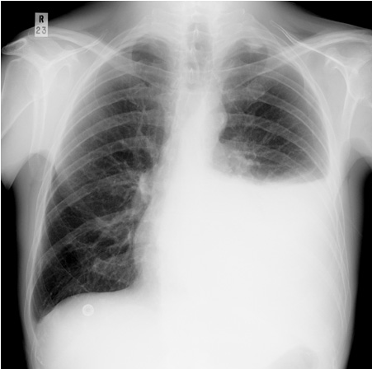

PHÂN TÍCH XQUANG NGỰC
ThS. BS. Ngô Nguyễn Hải Thanh
Bộ môn Nội Tổng Quát, Đại học Y Dược TP. HCM.

Slide 2
MỤC TIÊU
Thuộc các bước phân tích một phim XQuang ngực.
Nhận diện được bất thường trên phim XQuang ngực.
Biết cách mô tả tổn thương trên phim XQuang ngực.

Slide 3
Các bước phân tích XQuang ngực
Kiểm tra tên bệnh nhân, thời gian chụp
Các tiêu chuẩn kĩ thuật
Đánh giá các cấu trúc giải phẫu bình thường
Mô tả các hình ảnh bất thường nhu mô phổi
Kết hợp phim nghiêng/ phim cũ
Nêu kết luận và đối chiếu với lâm sàng

Slide 4
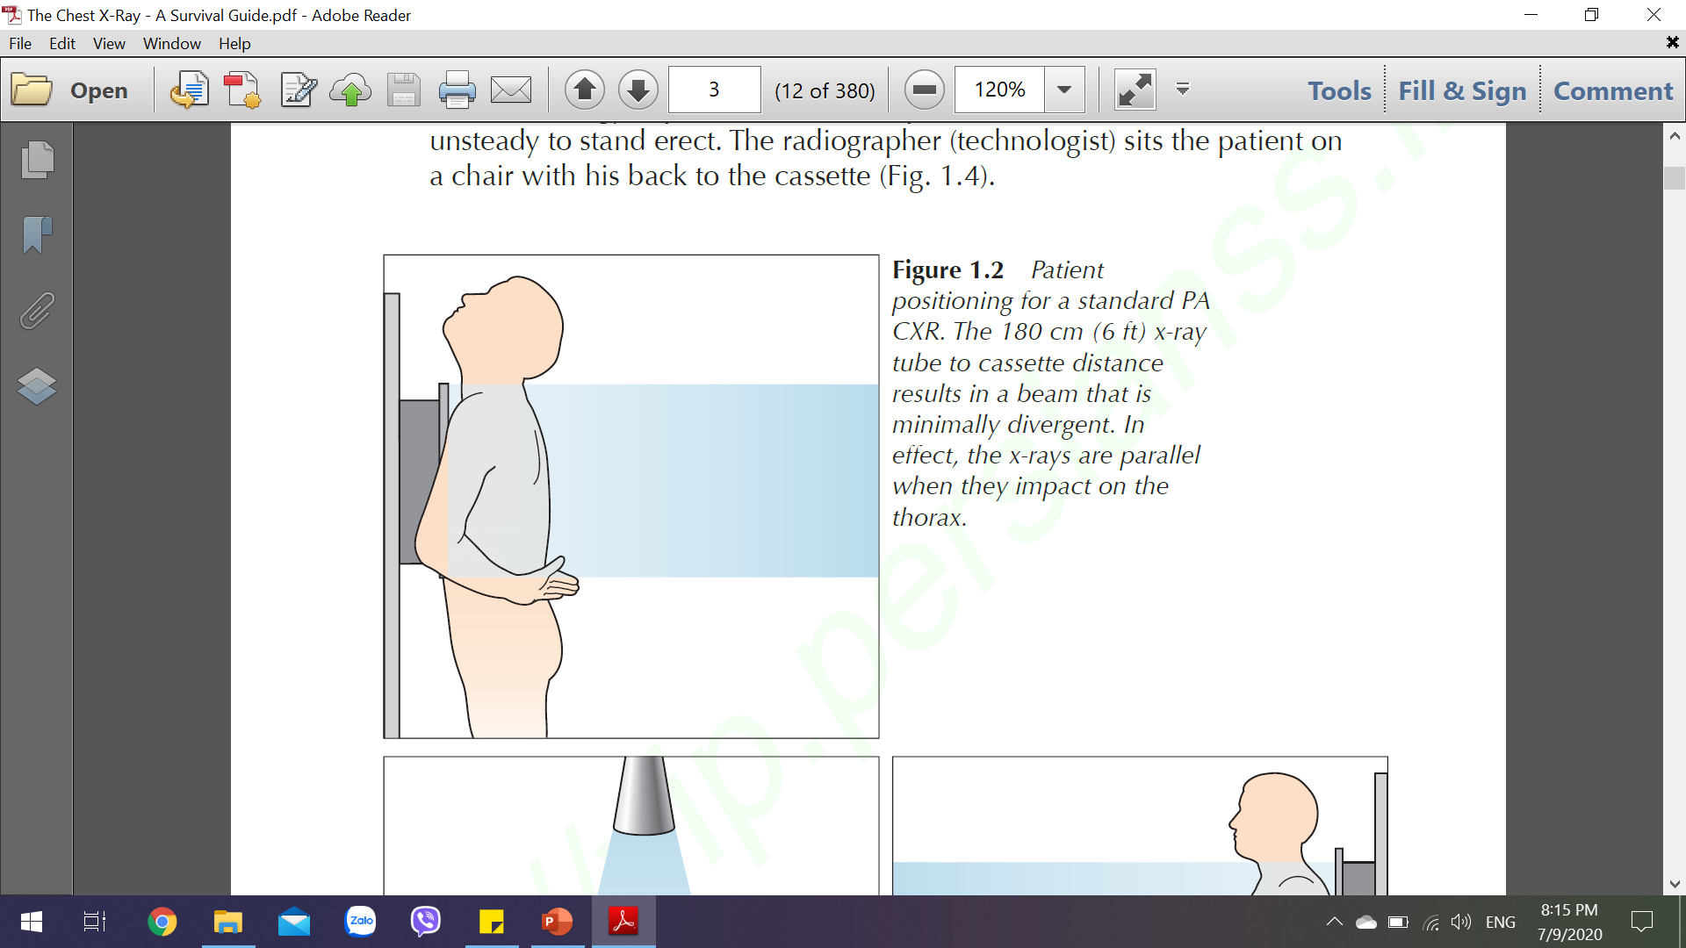
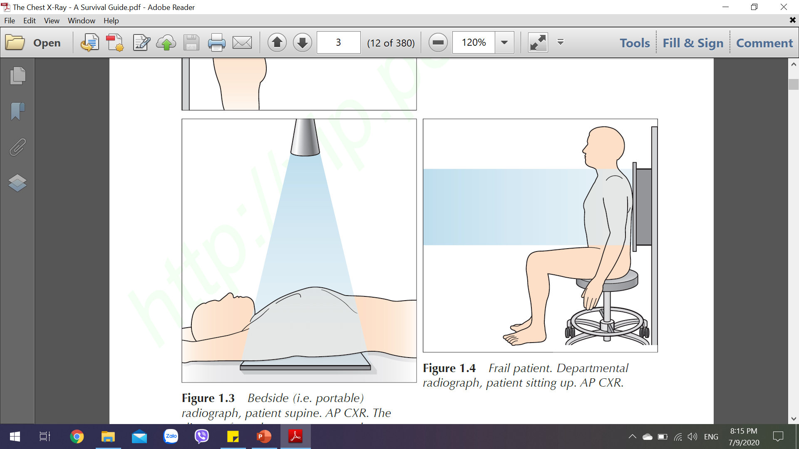
Kĩ thuật:
Tư thế đứng (PA) hay nằm (AP)?

Slide 5
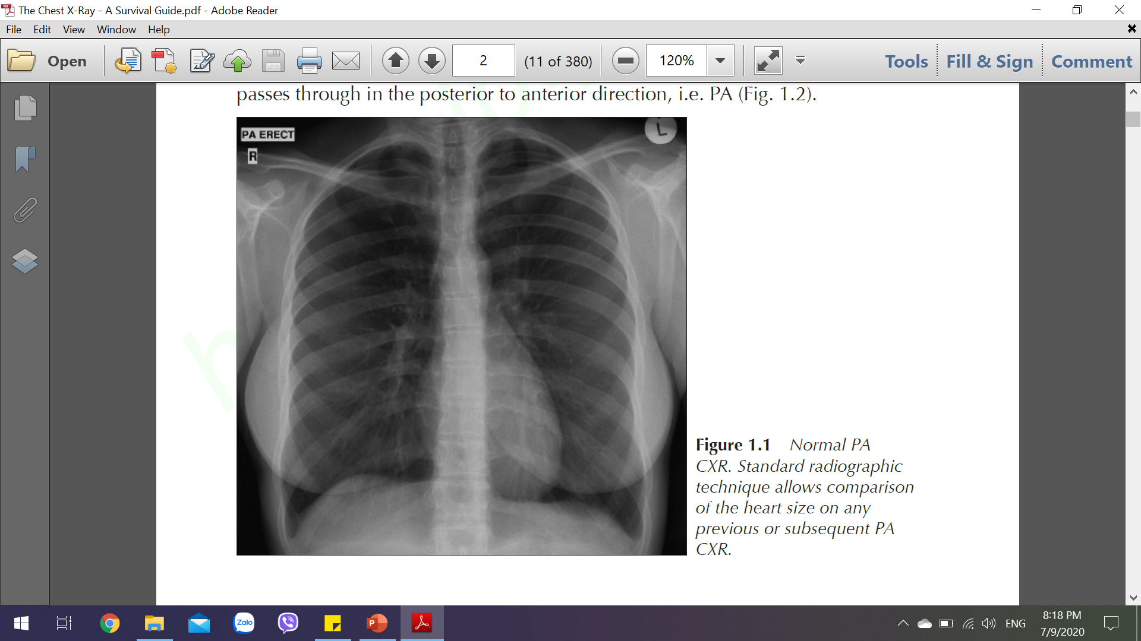
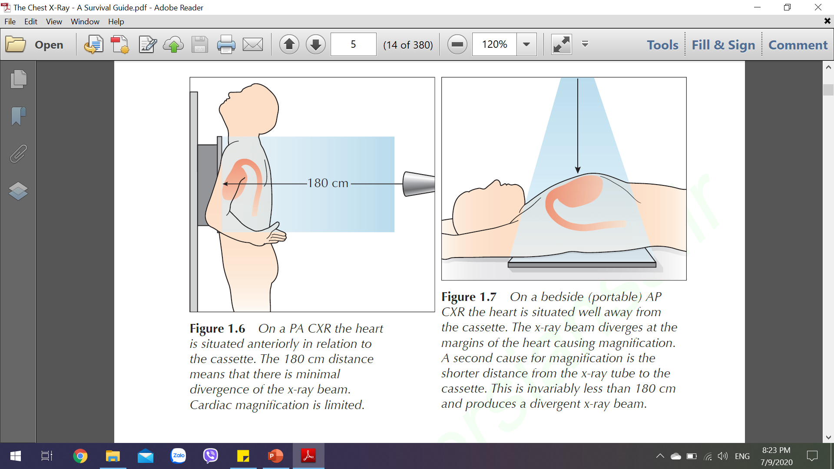
Kĩ thuật:
Tư thế đứng (PA) hay nằm (AP)?

Slide 6
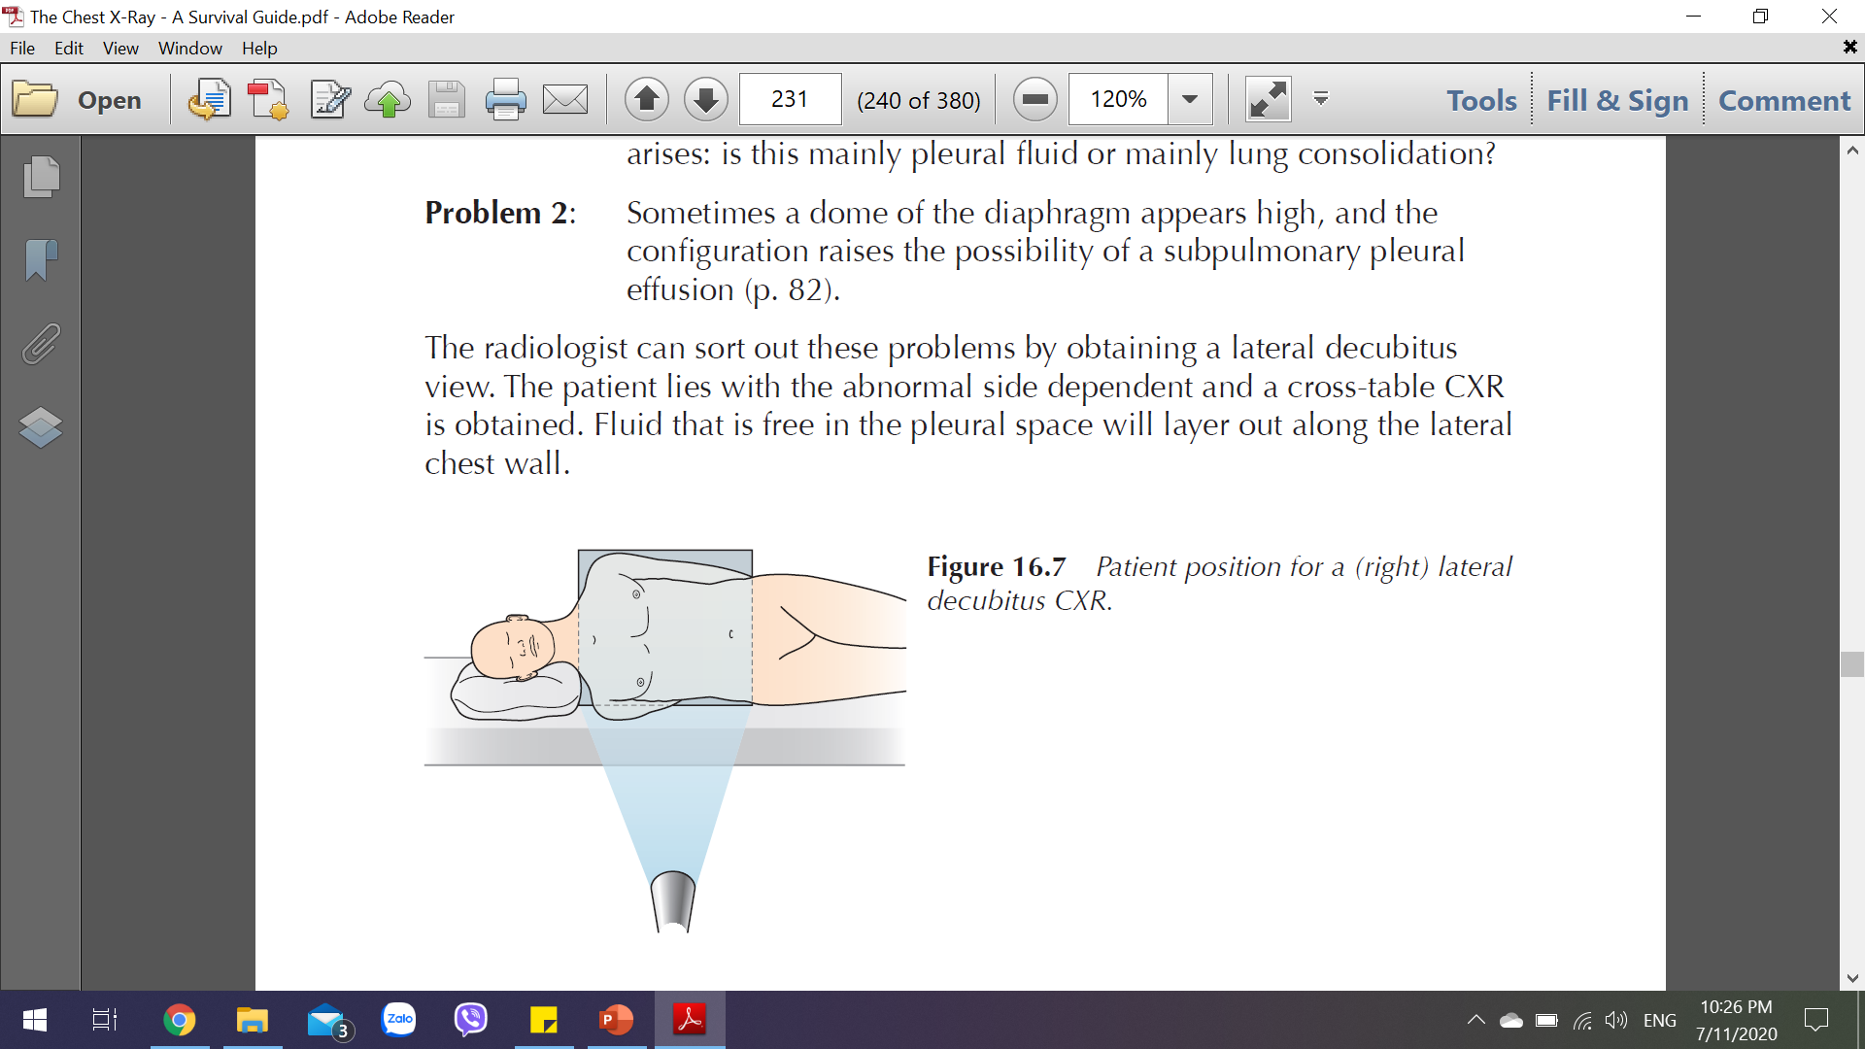
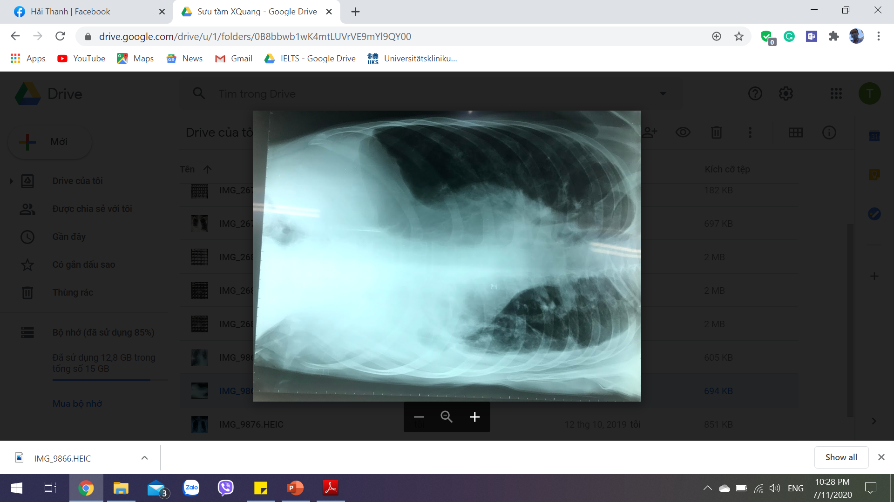
Kĩ thuật:
Tư thế đứng (PA) hay nằm (AP)?

Slide 7
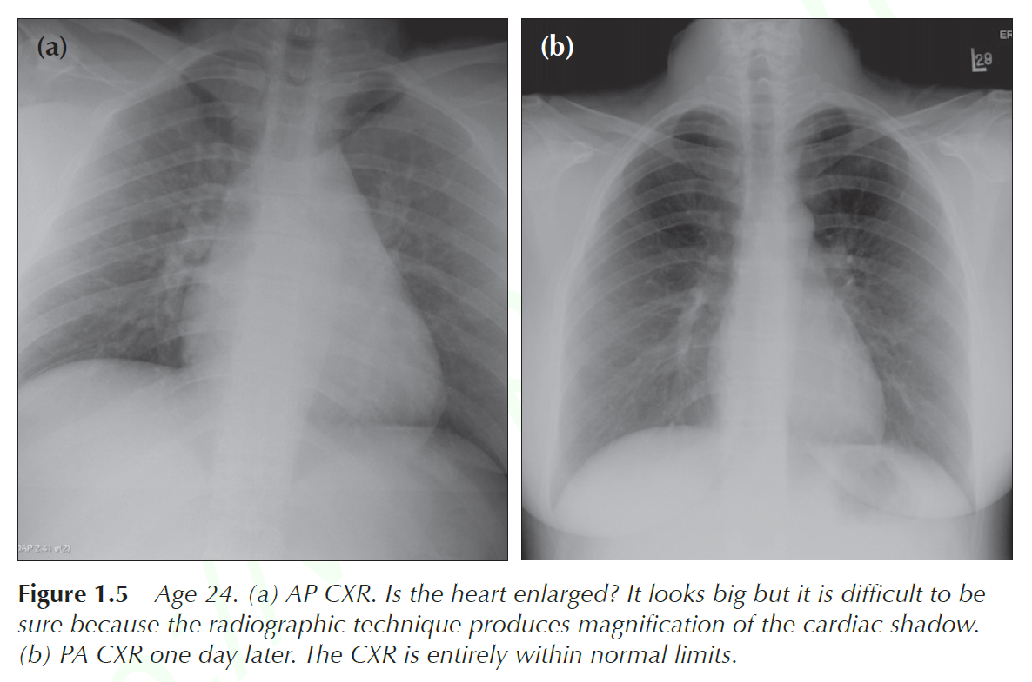
Kĩ thuật:
Tư thế đứng (PA) hay nằm (AP)?

Slide 8
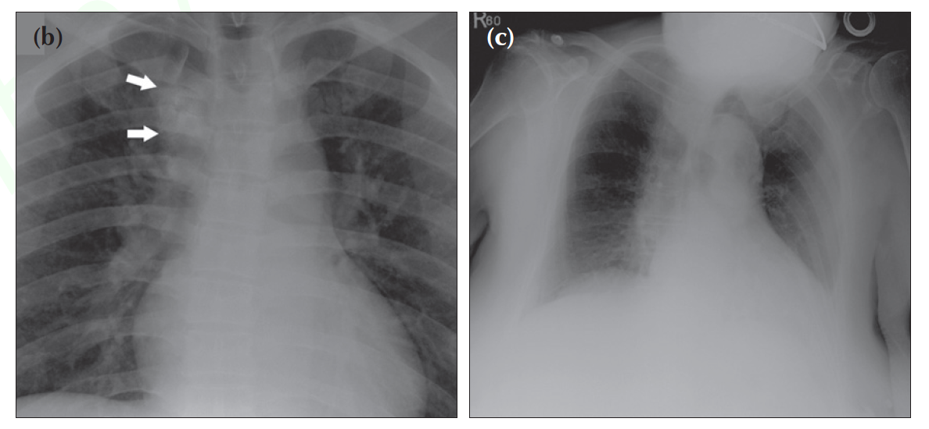
Kĩ thuật:
Tư thế có cân đối?

Slide 9
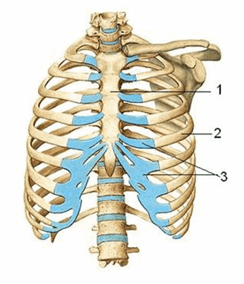
Kĩ thuật:
Bệnh nhân hít có đủ sâu?
1
2
3
4
5
6
7

Slide 10
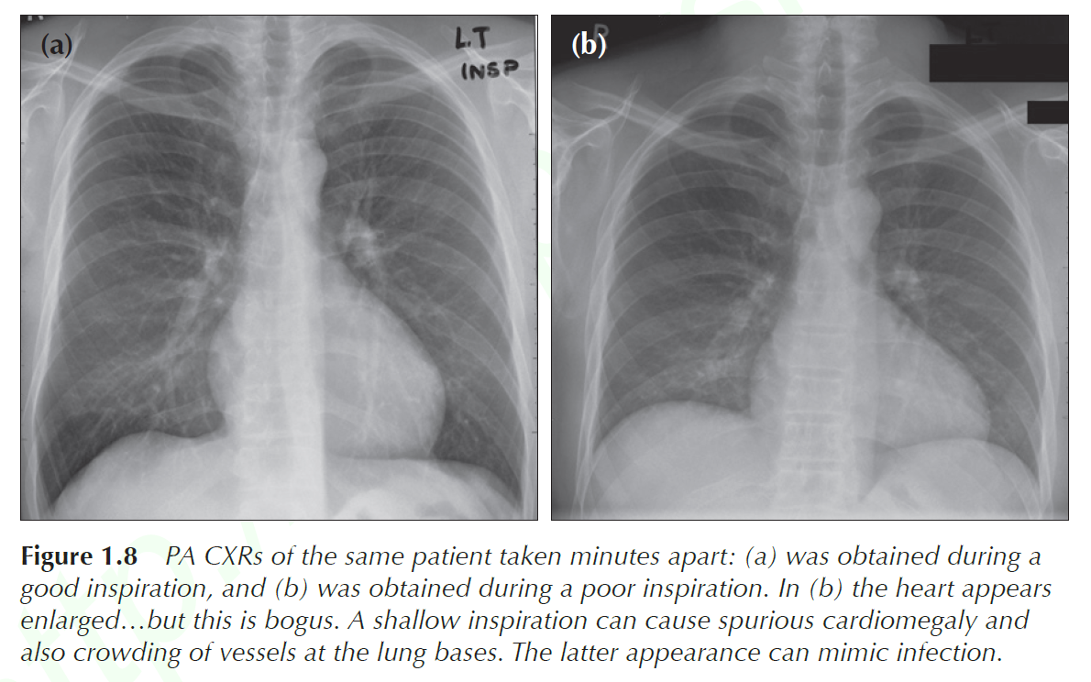
Kĩ thuật:
Bệnh nhân hít có đủ sâu?

Slide 11
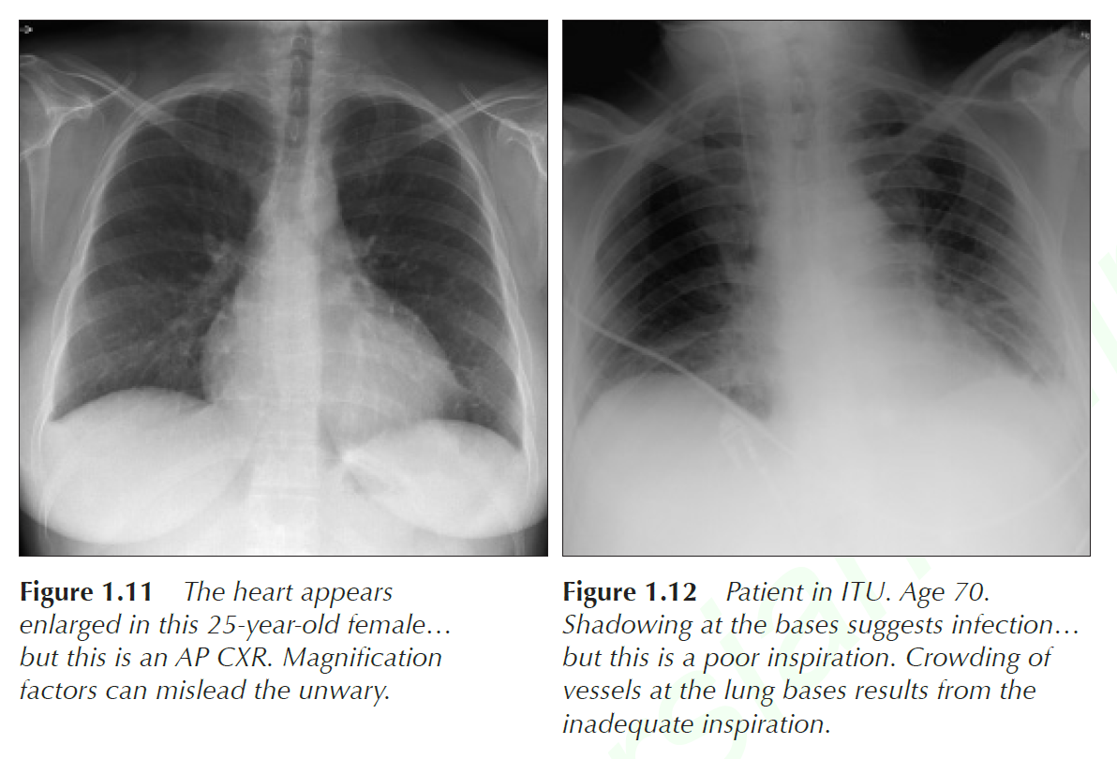
Kĩ thuật:
Bệnh nhân hít có đủ sâu?

Slide 12
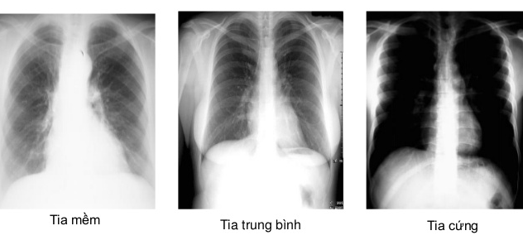
Kĩ thuật:
Cường độ tia đủ? Mềm? Cứng?

Slide 13
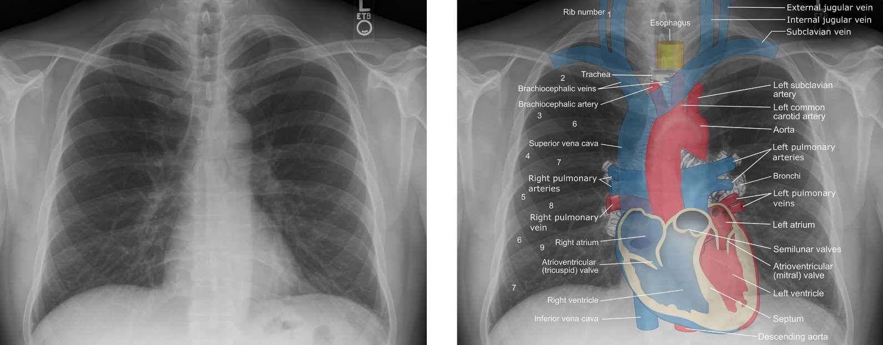
Các cấu trúc giải phẫu

Slide 14
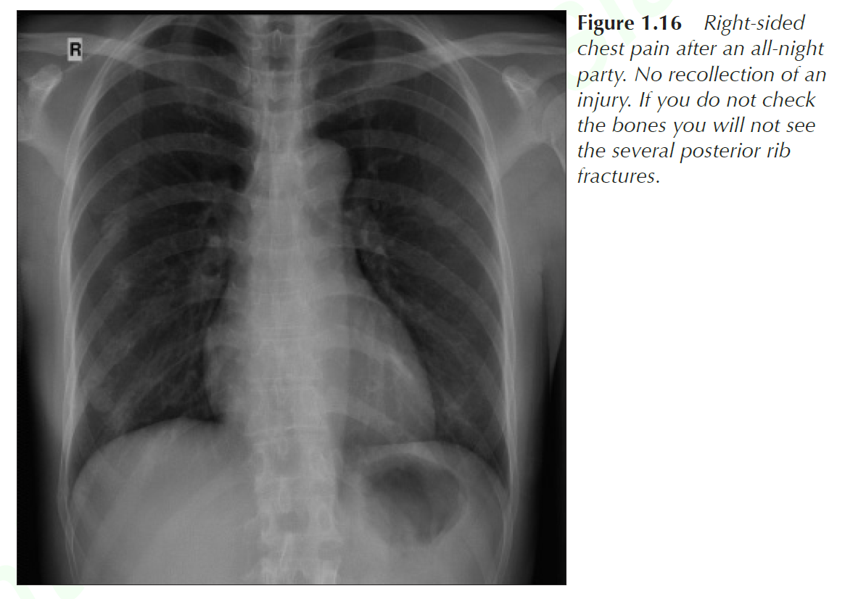
Các cấu trúc giải phẫu:
Mô mềm thành ngực, xương

Slide 15
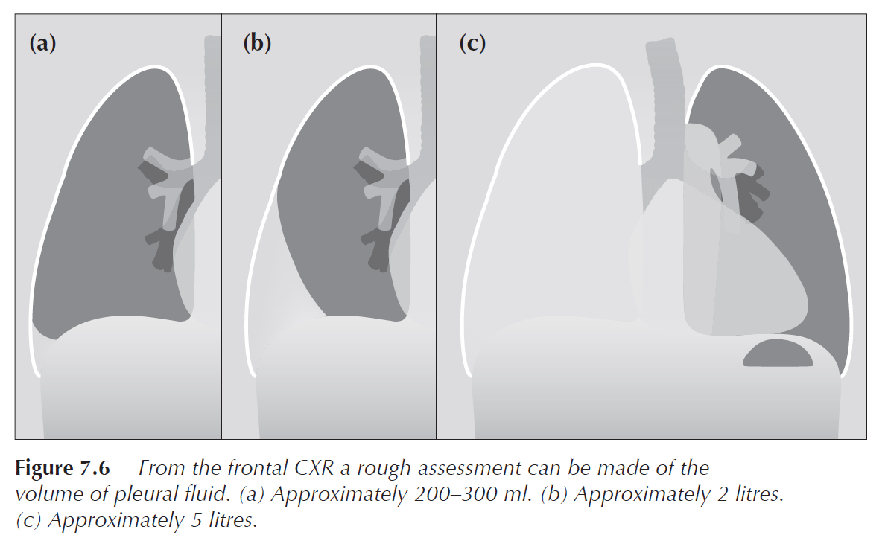
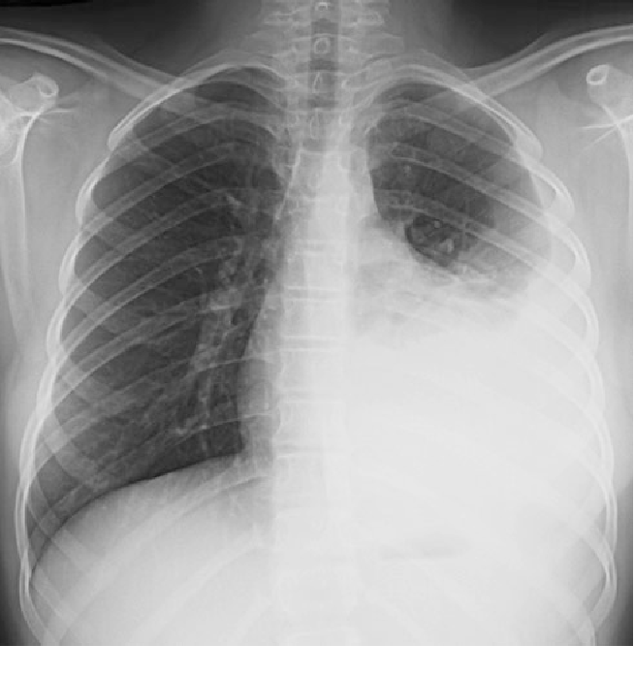
Các cấu trúc giải phẫu:
Màng phổi
Đường cong Damoiseau

Slide 16
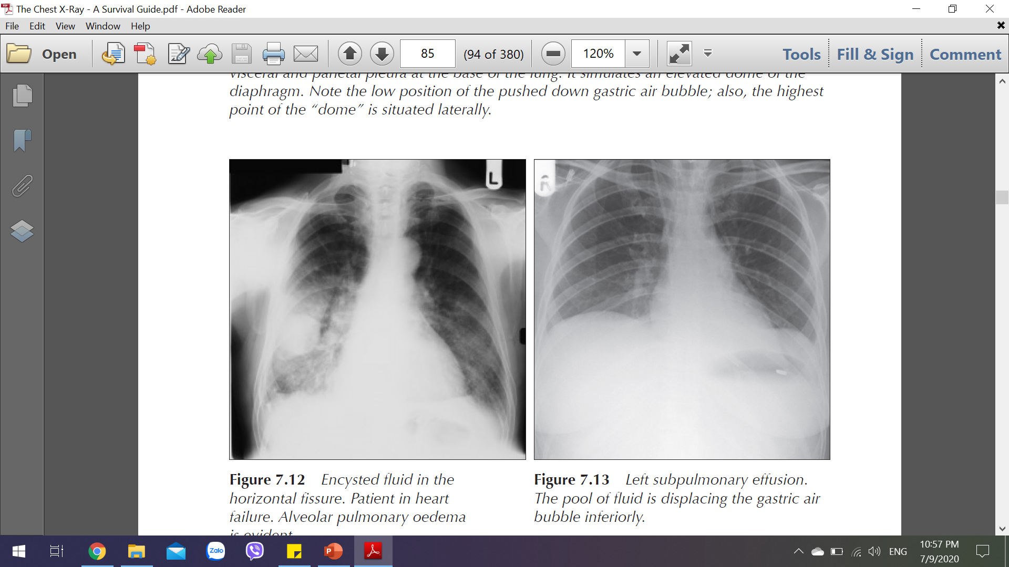
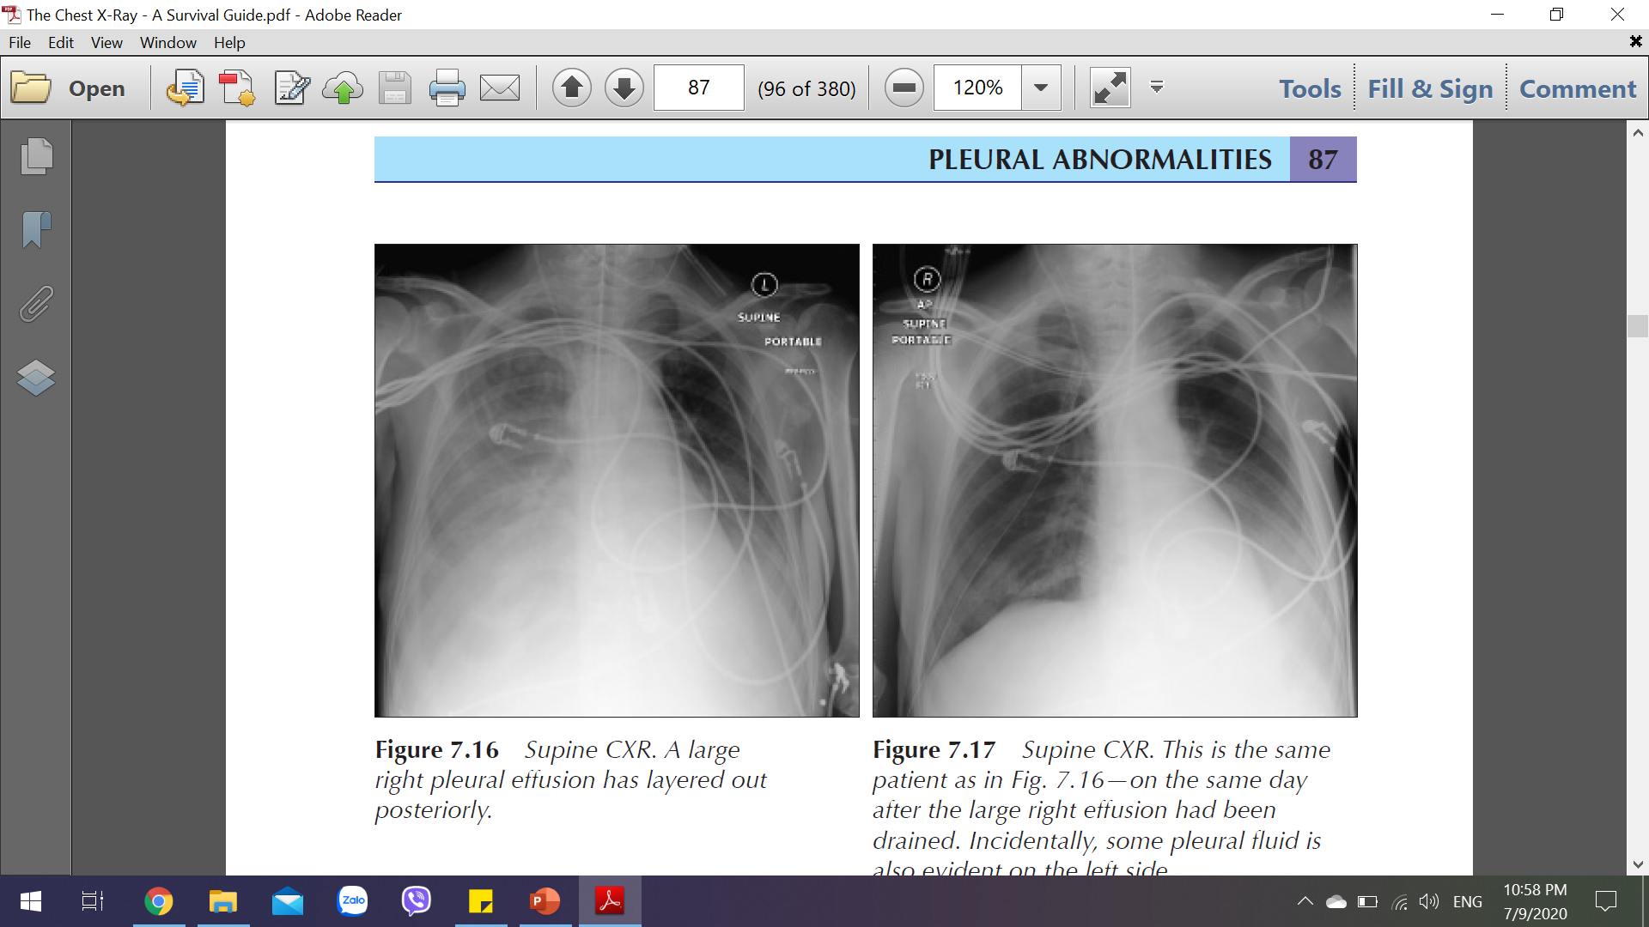
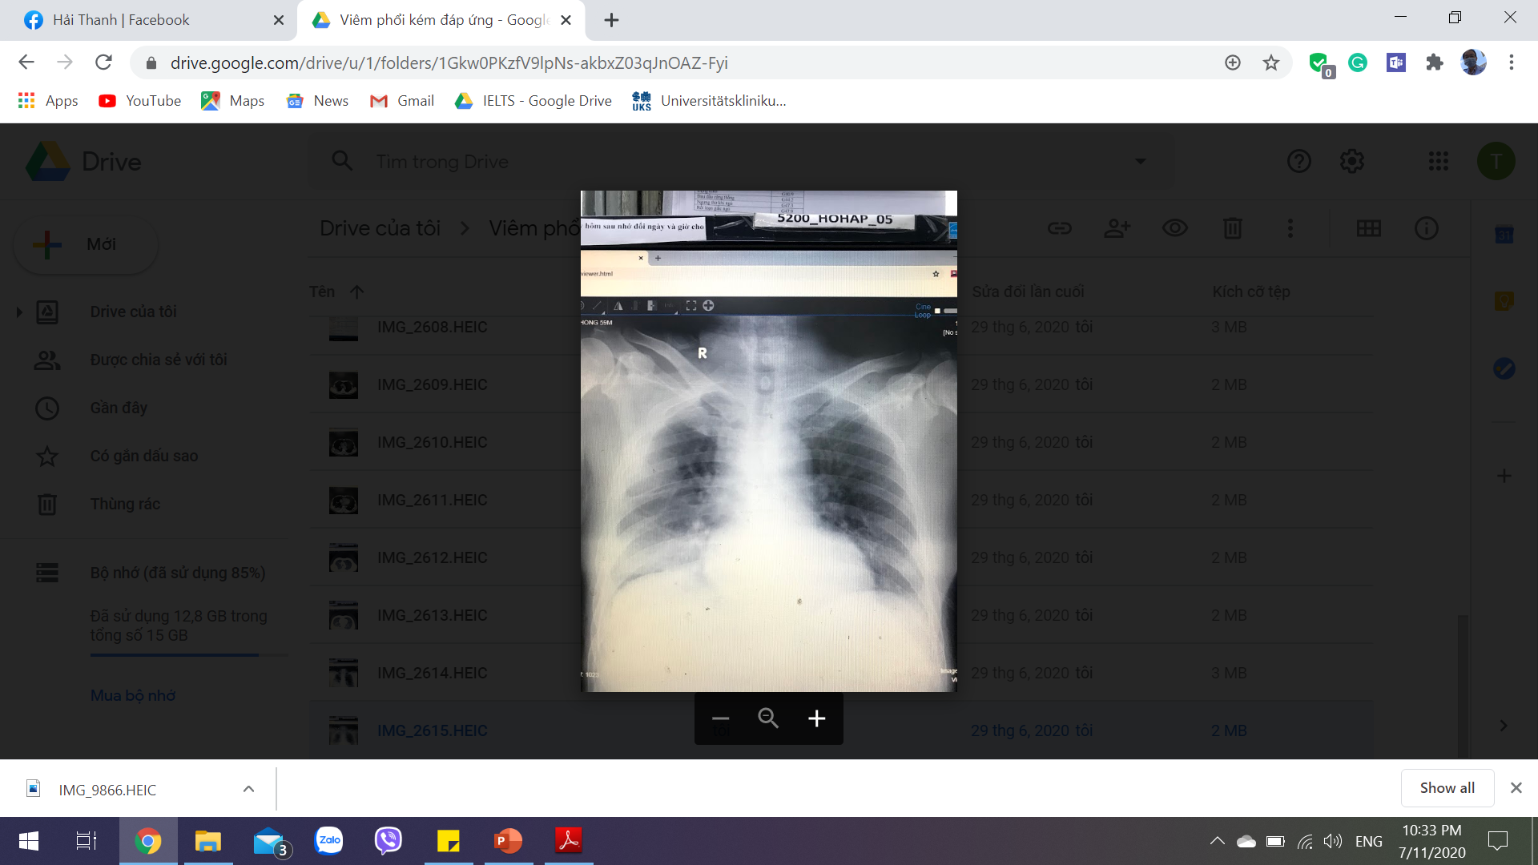
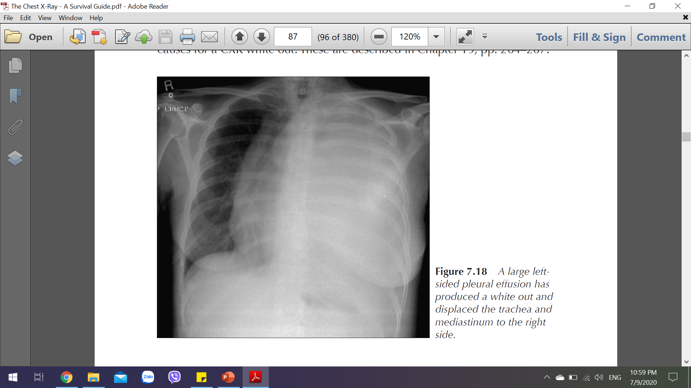
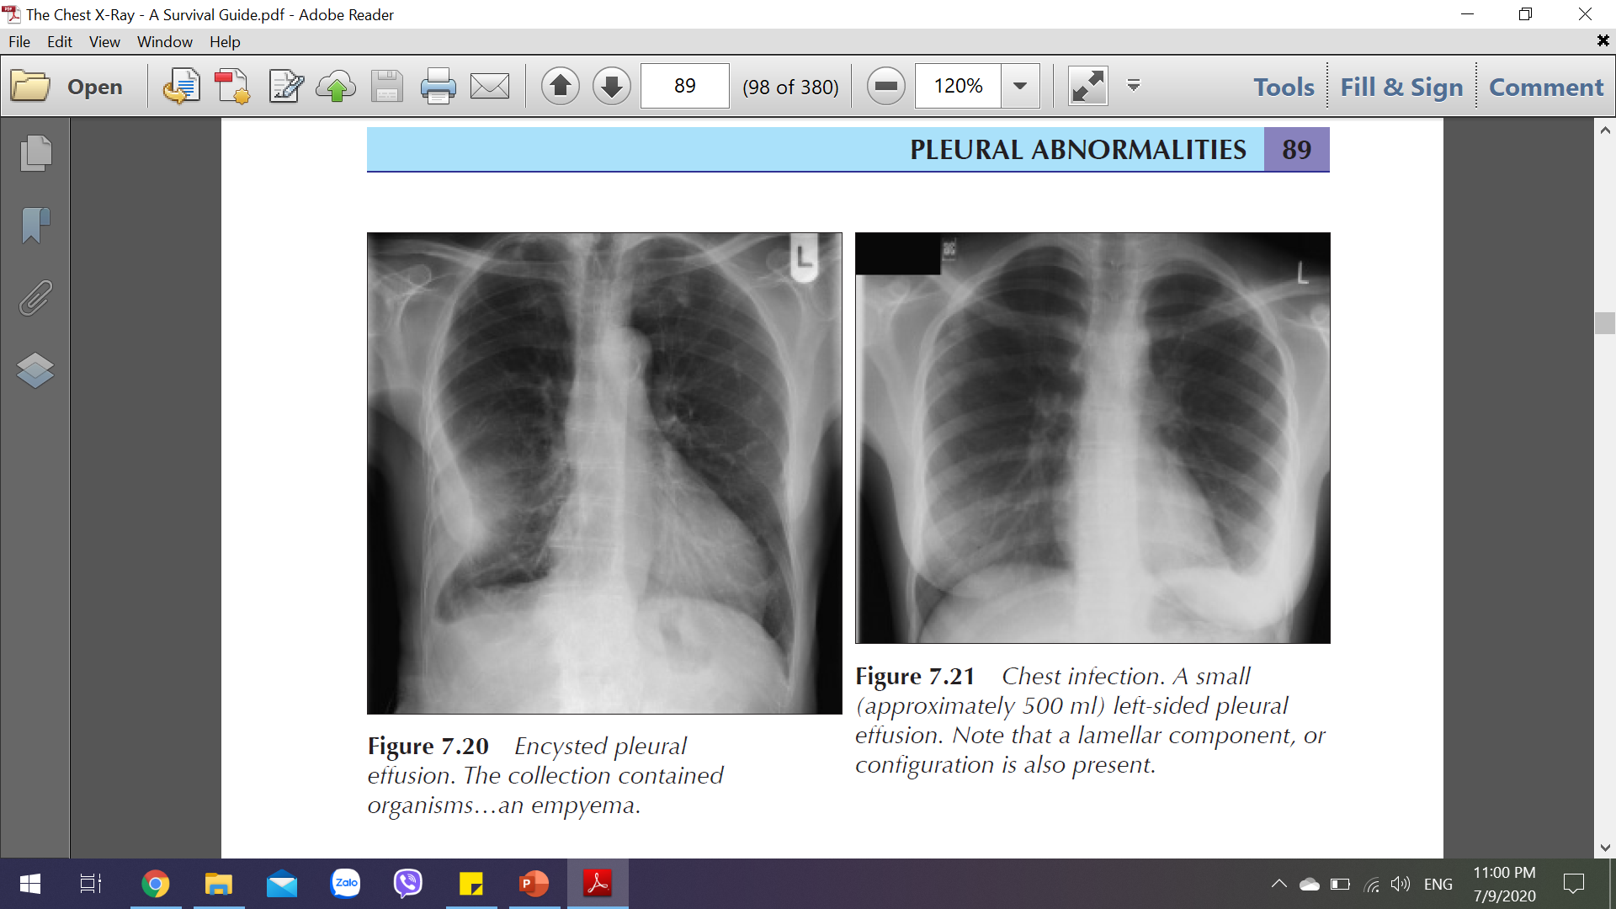
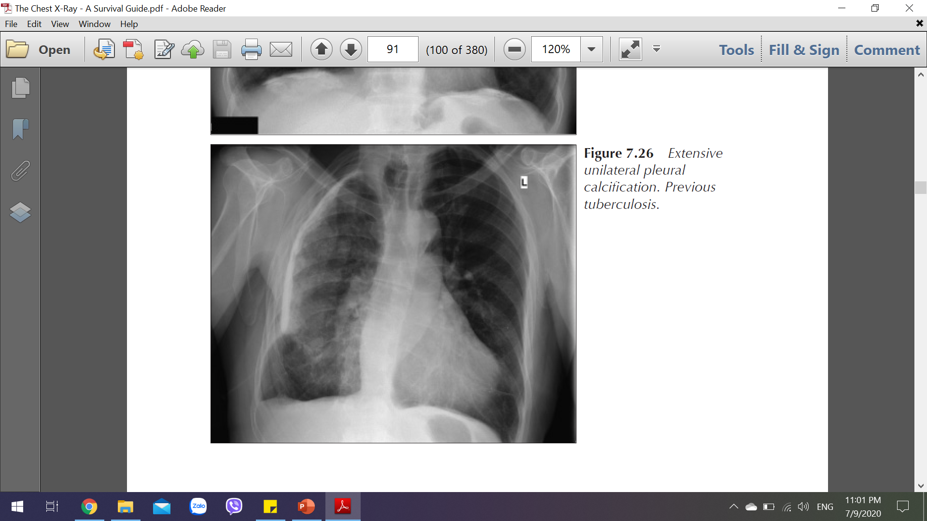
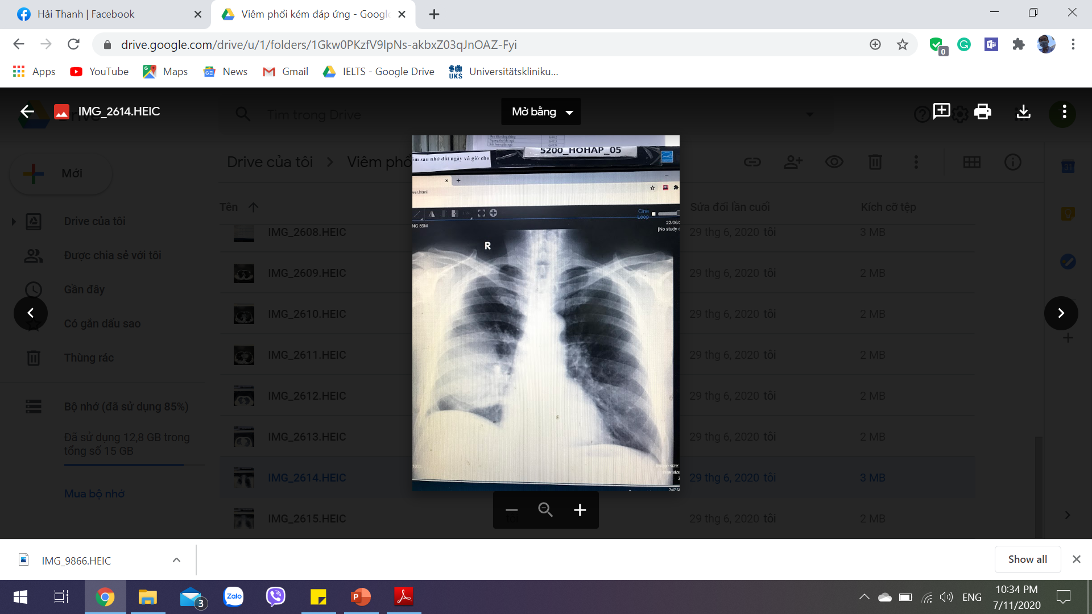
Các cấu trúc giải phẫu:
Màng phổi

Slide 17
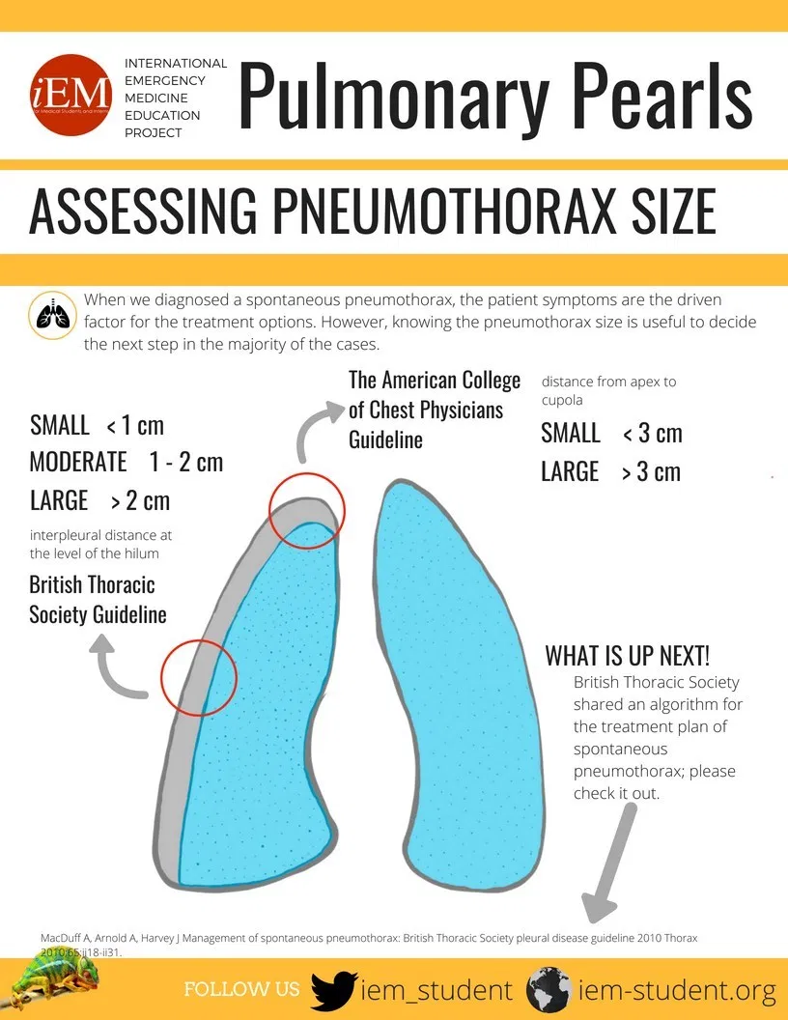
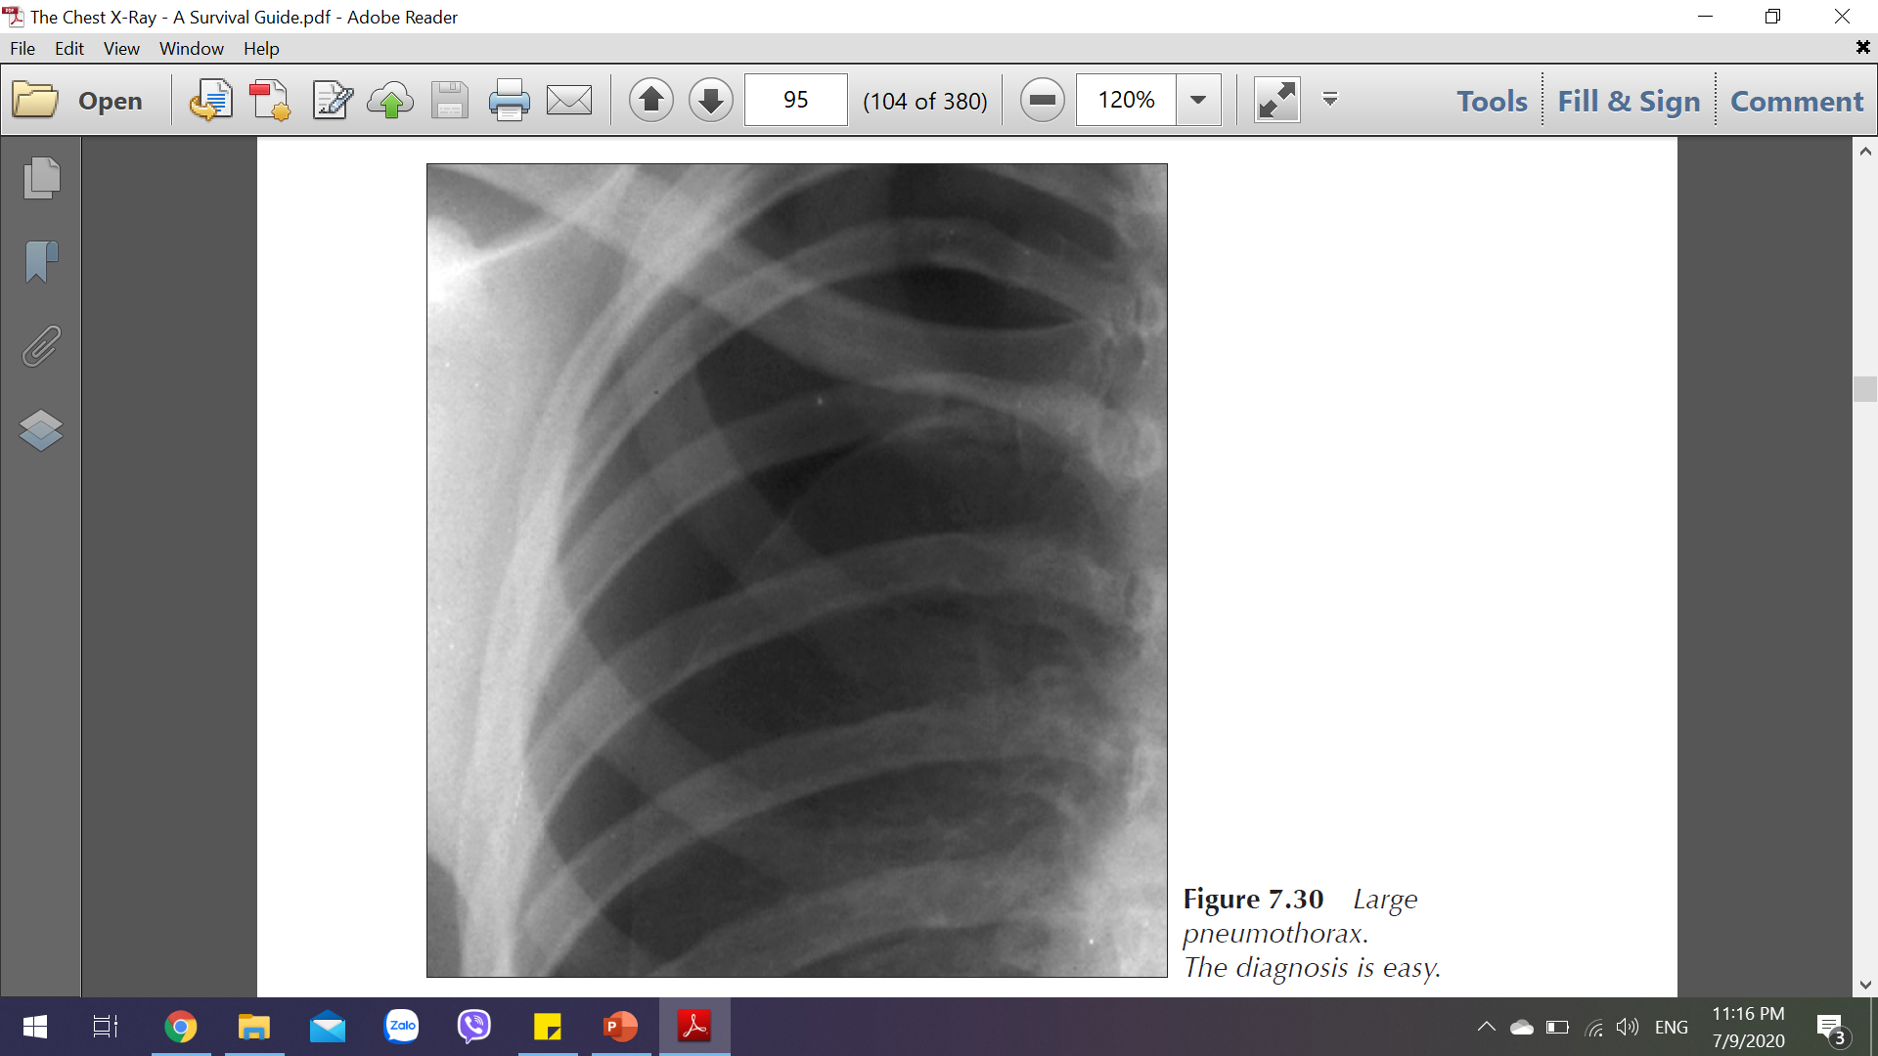
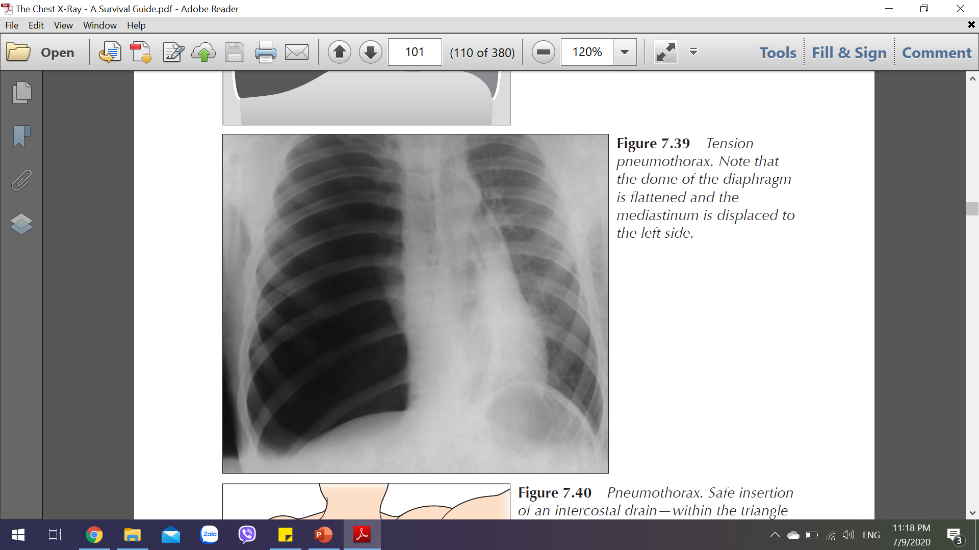
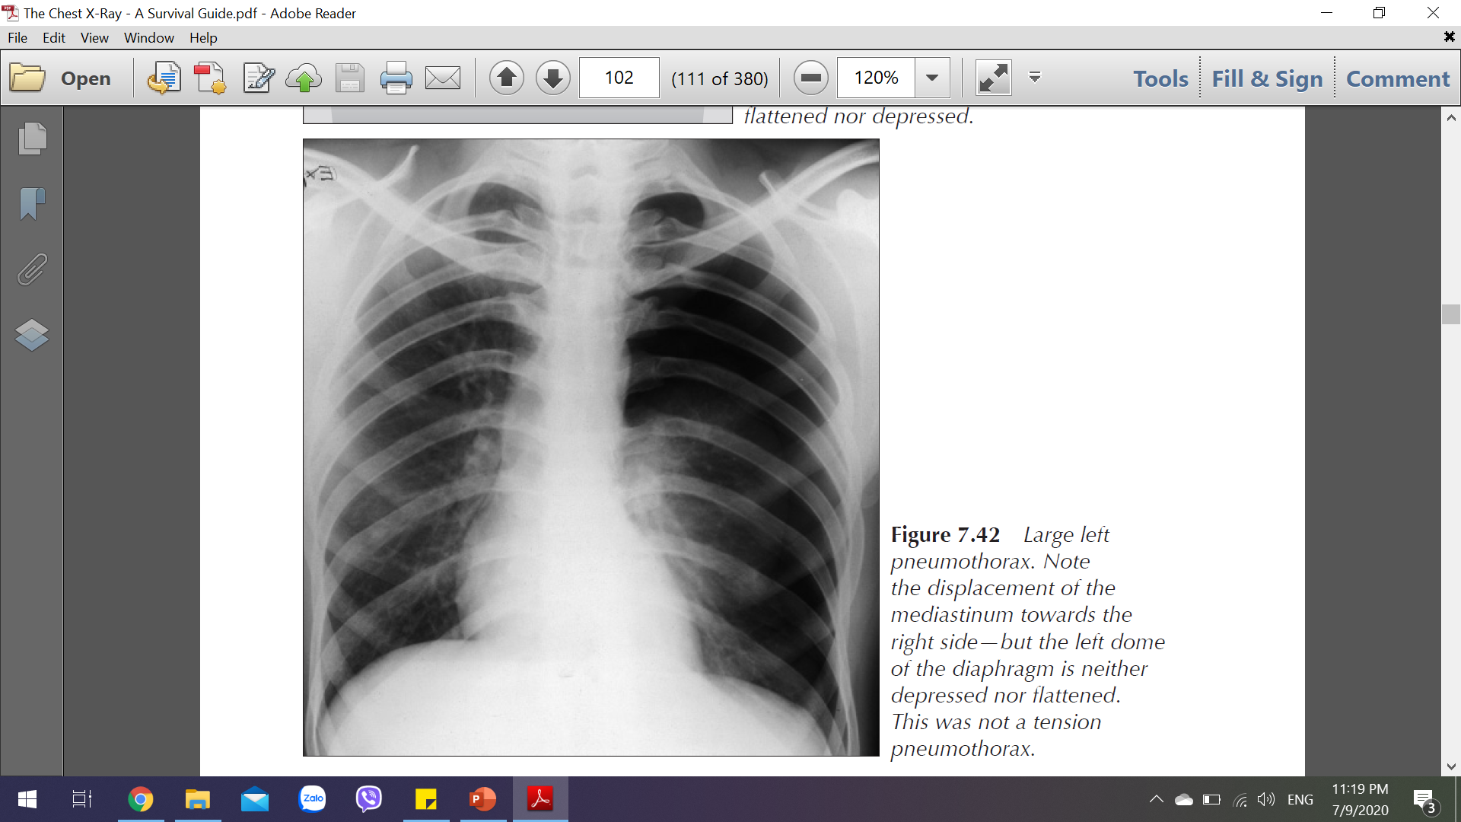
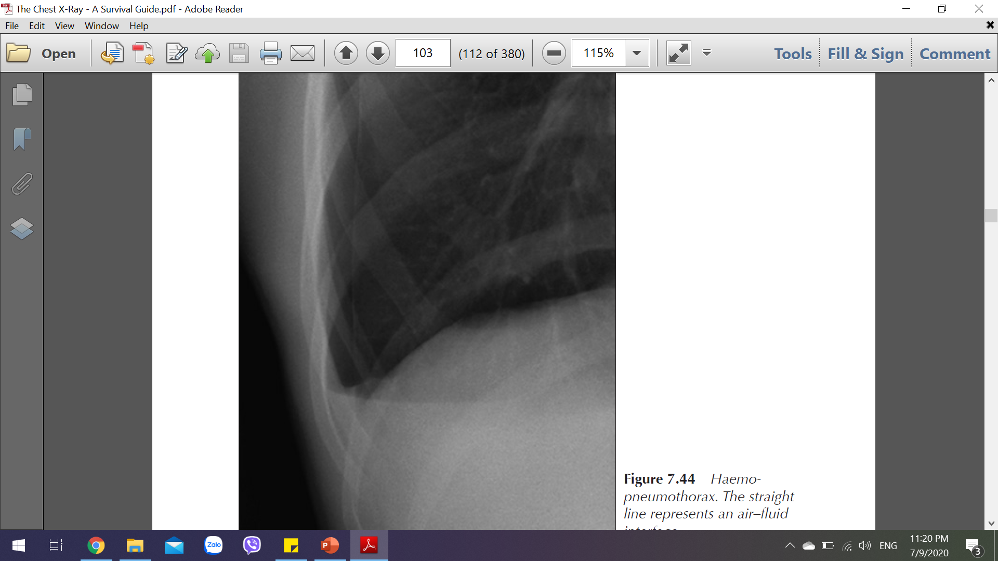
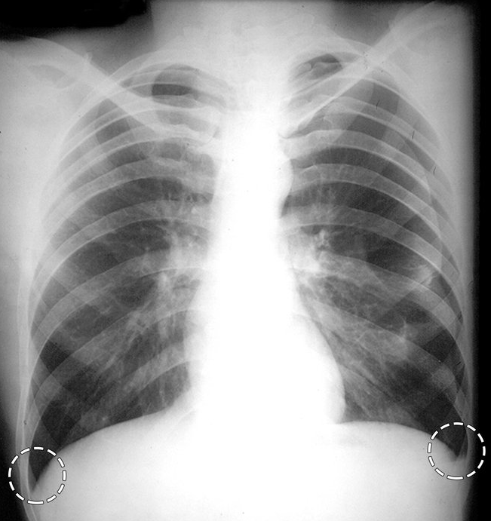
Các cấu trúc giải phẫu:
Màng phổi

Slide 18
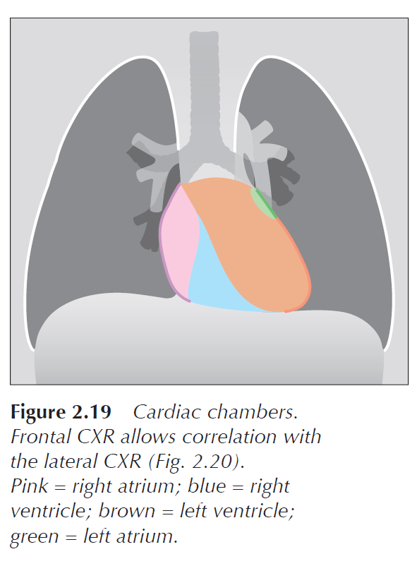
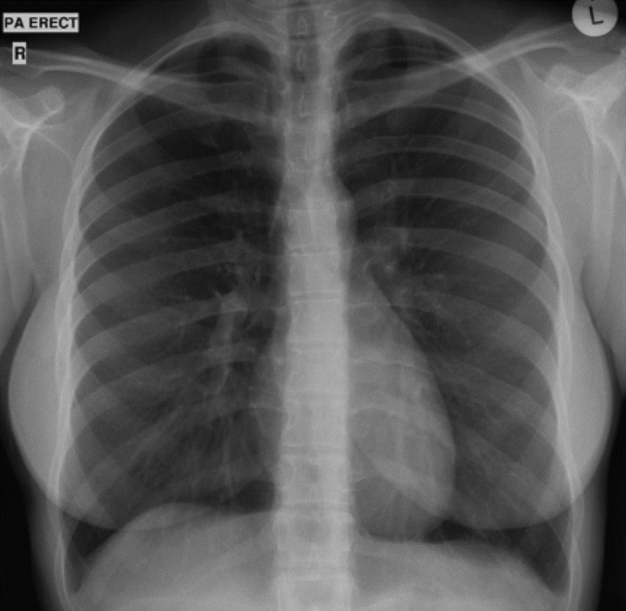
Các cấu trúc giải phẫu:
Bóng tim

Slide 19
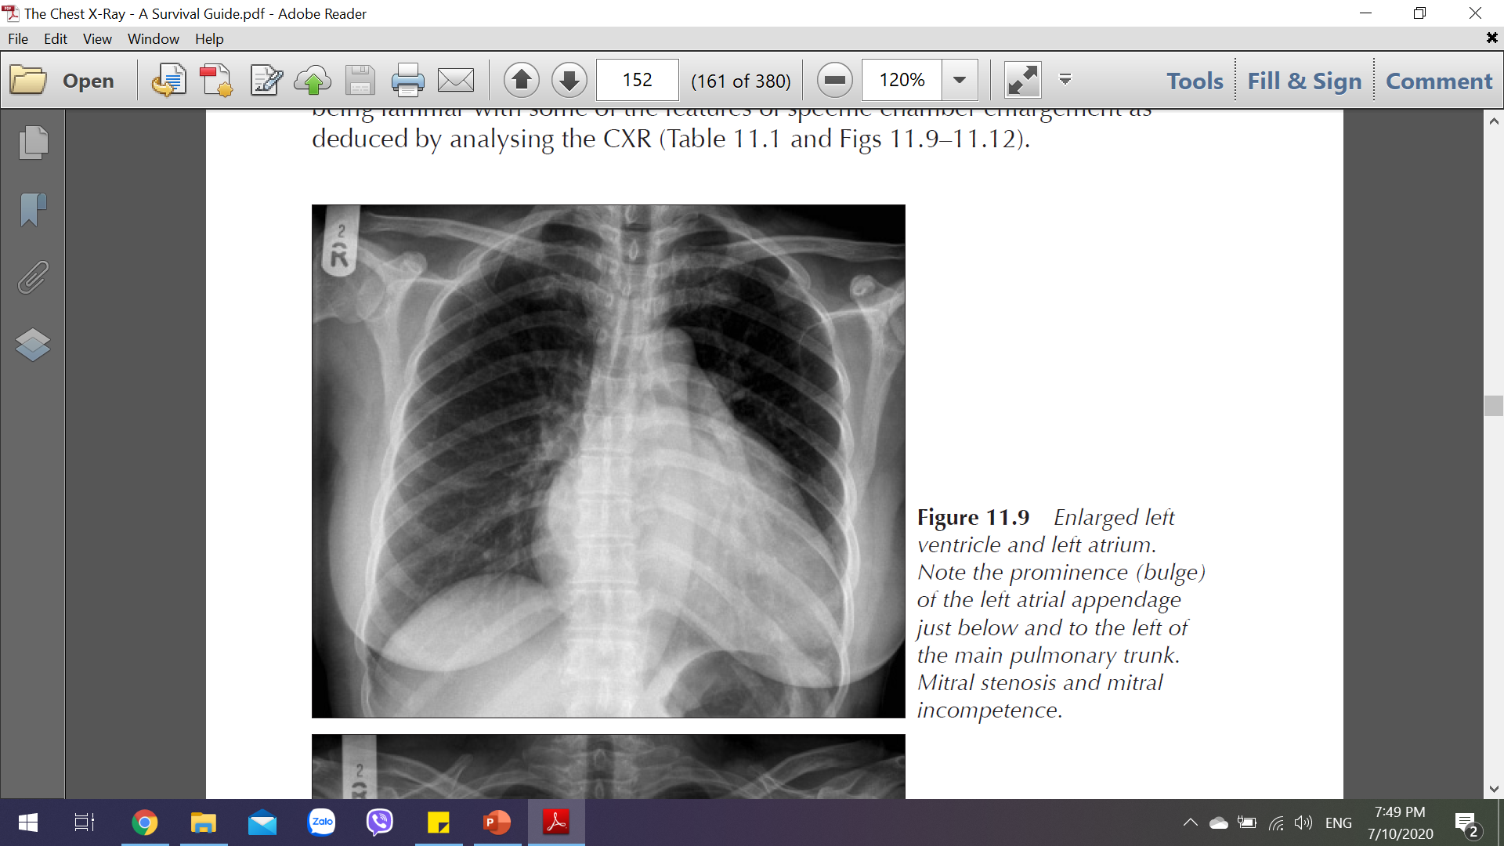
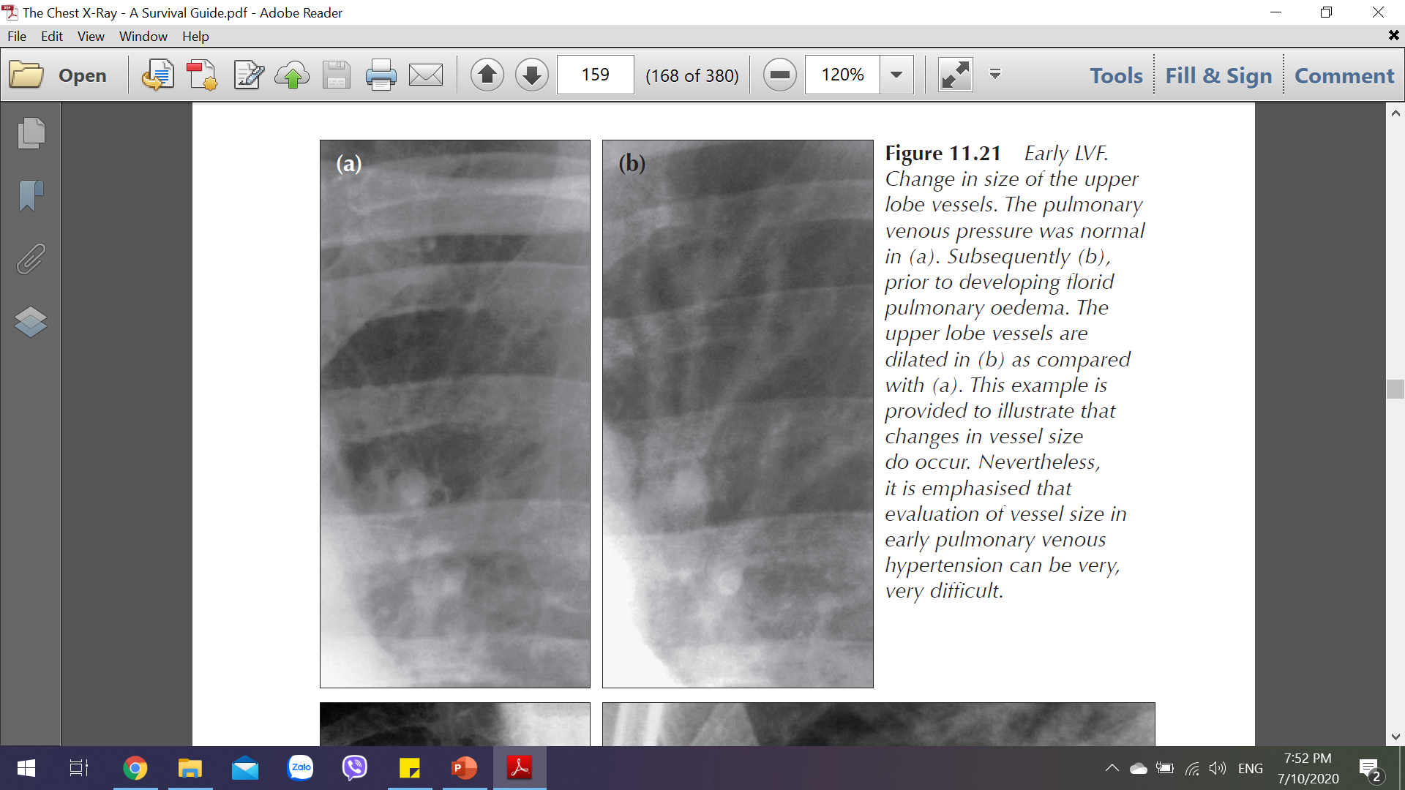
Các cấu trúc giải phẫu:
Bóng tim

Slide 20
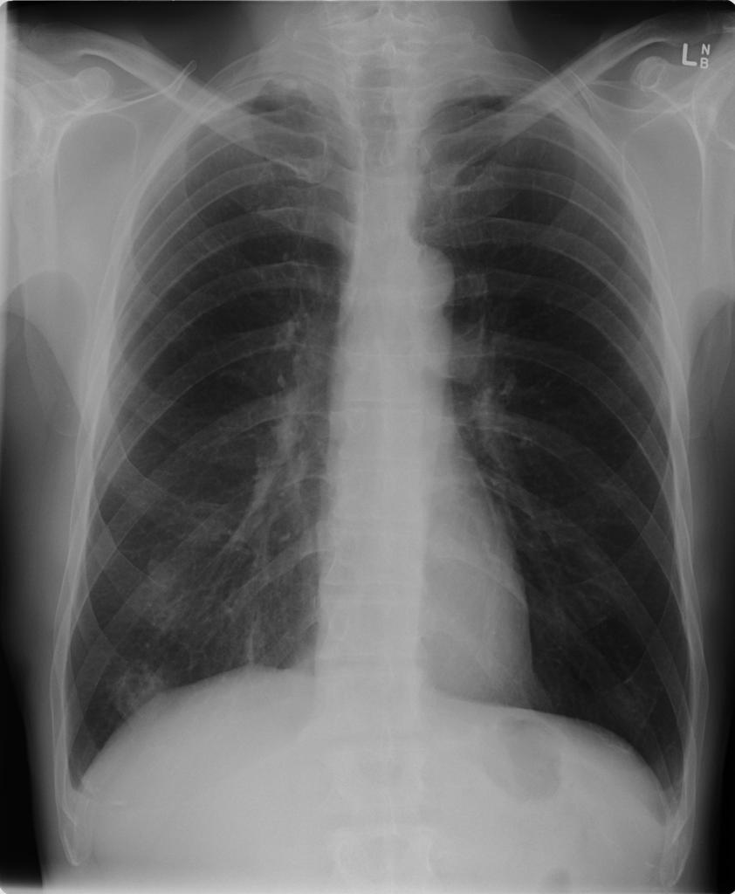
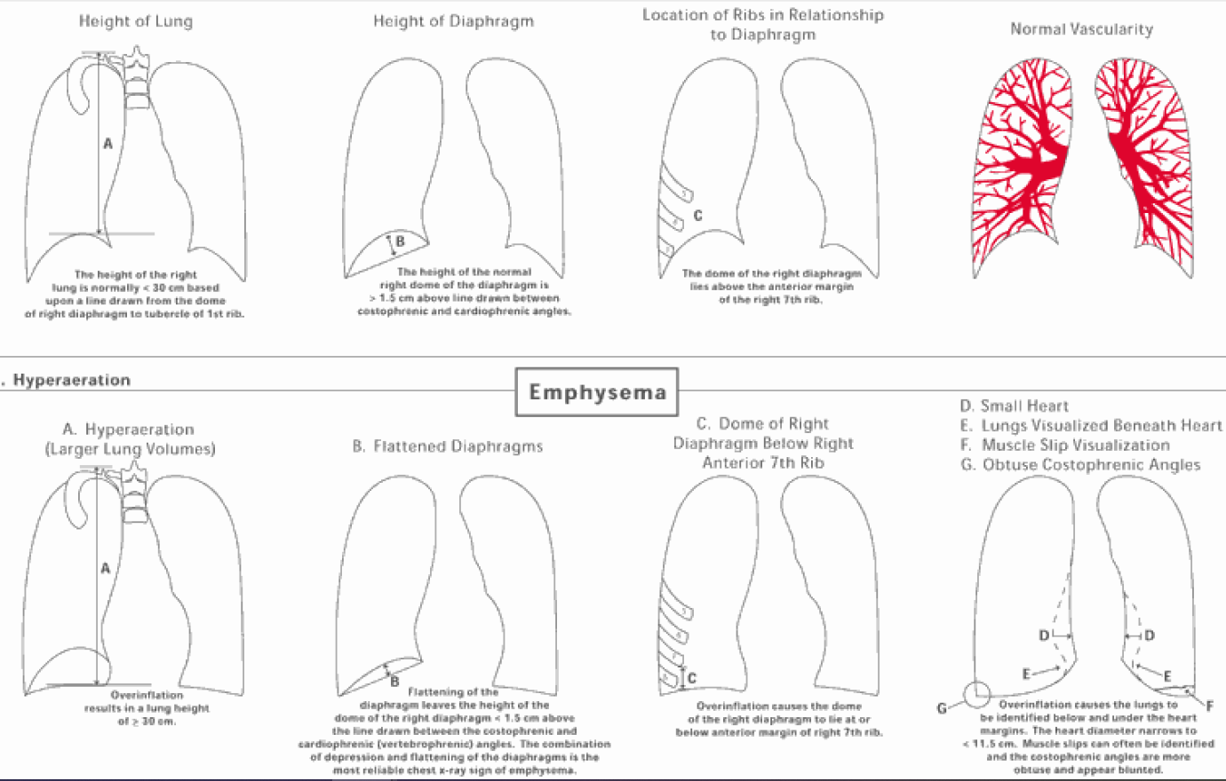
Các cấu trúc giải phẫu:
Bóng tim
COPD

Slide 21
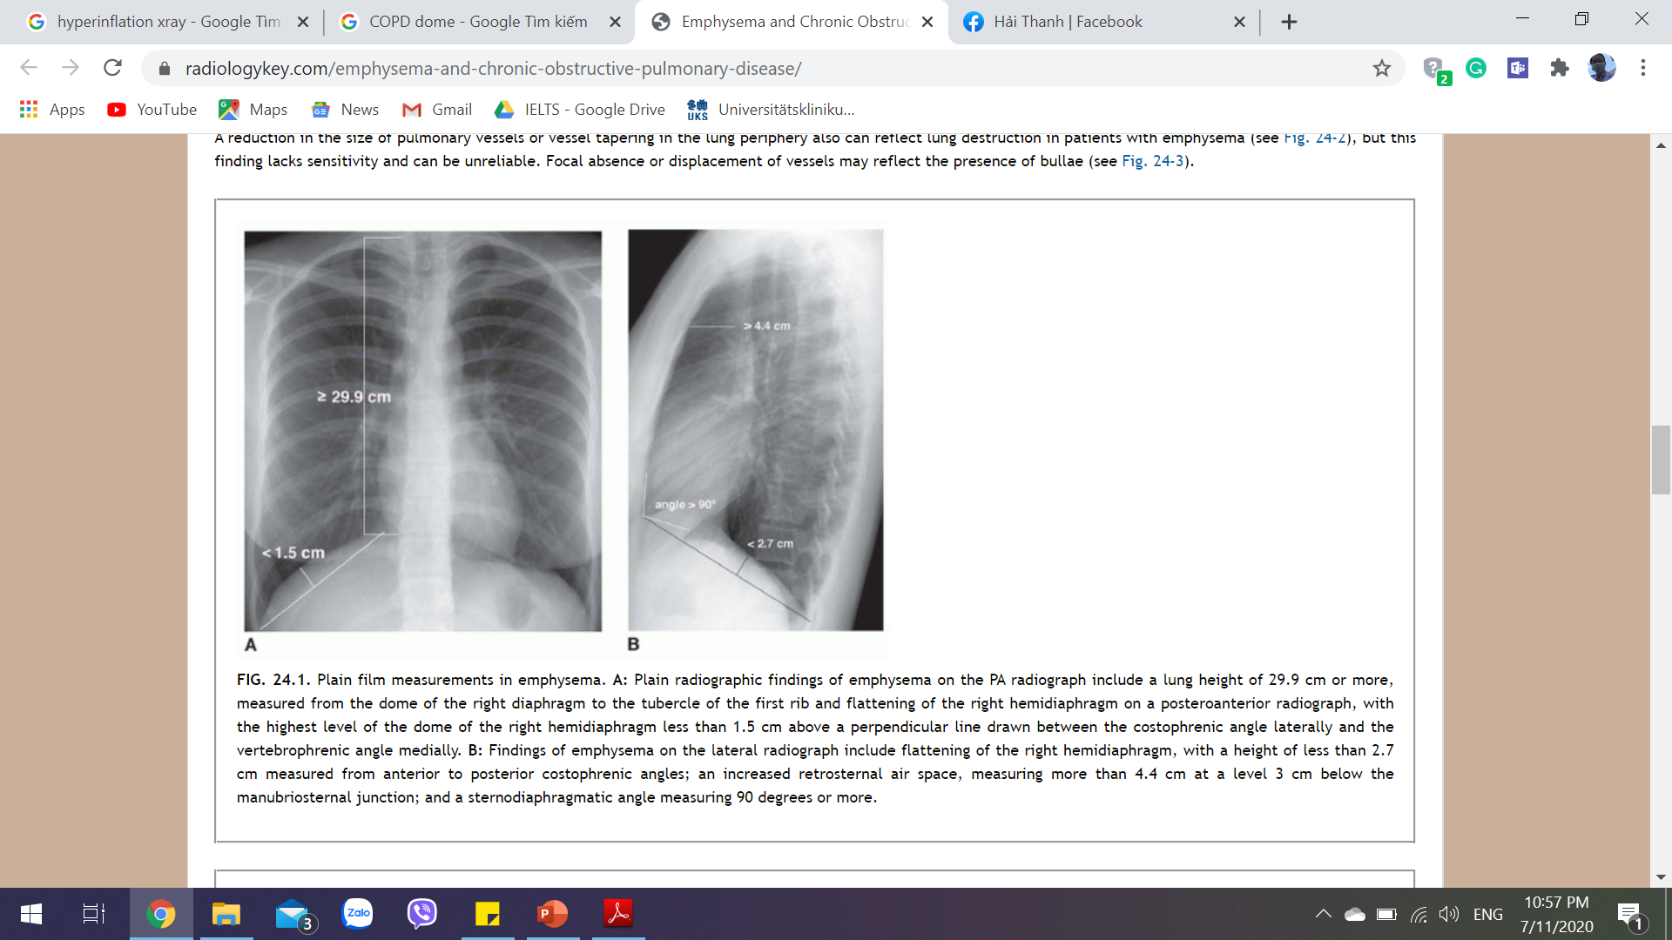
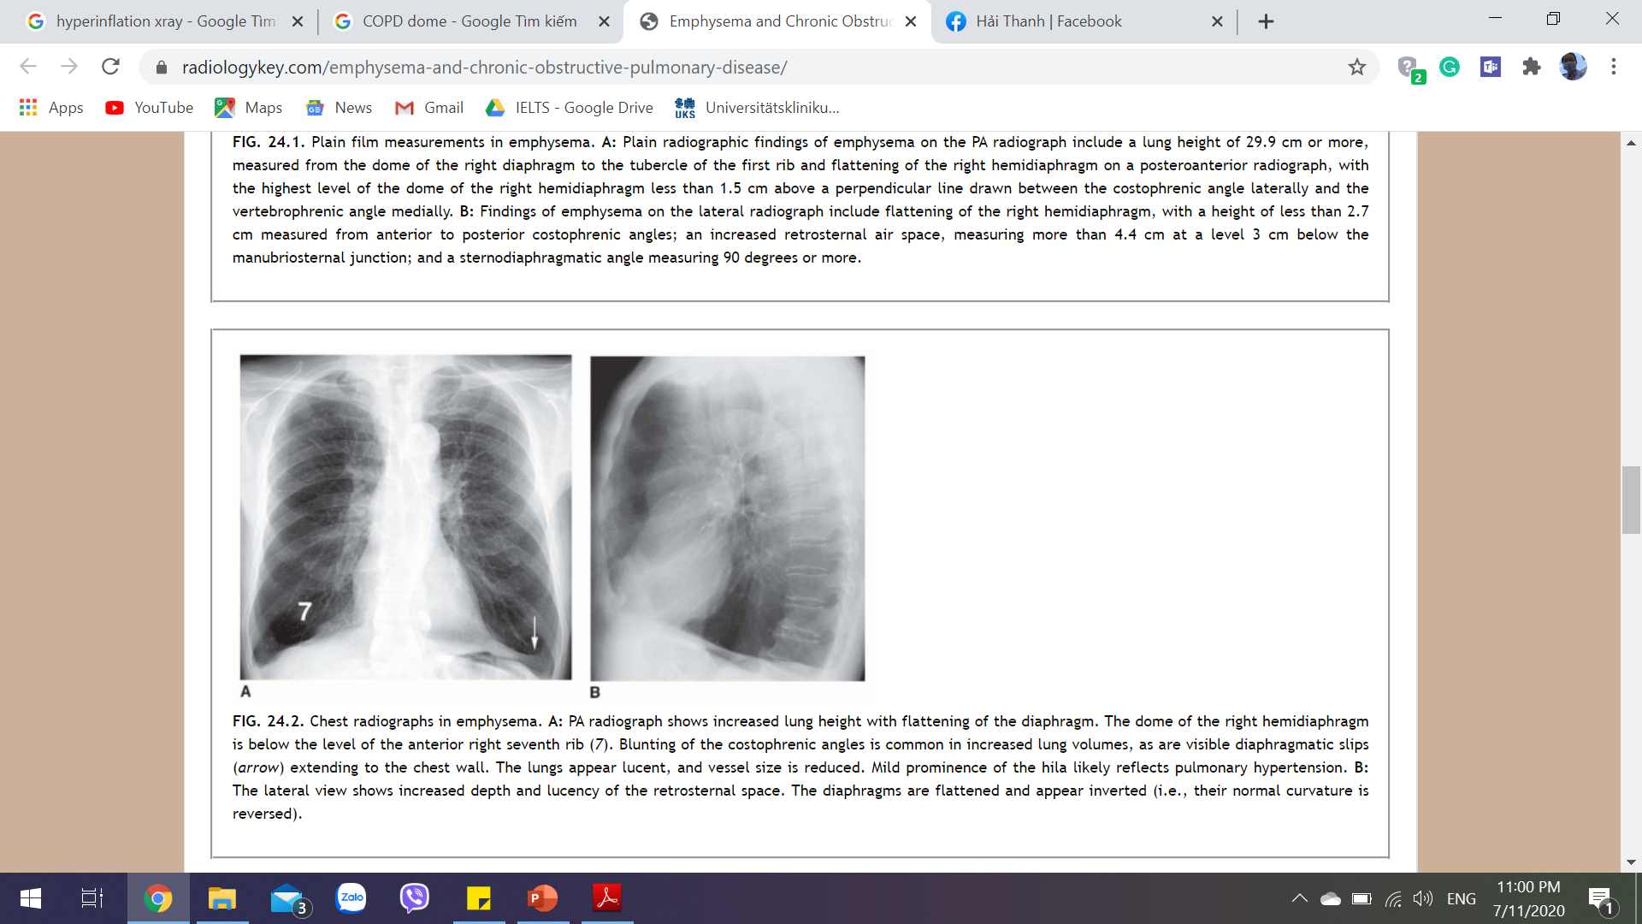
Các cấu trúc giải phẫu:
Bóng tim
Notes:
Chest radiographs in emphysema. A: PA radiograph shows increased lung height with flattening of the diaphragm. The dome of the right hemidiaphragm is below the level of the anterior right seventh rib (7). Blunting of the costophrenic angles is common in increased lung volumes, as are visible diaphragmatic slips (arrow) extending to the chest wall. The lungs appear lucent, and vessel size is reduced. Mild prominence of the hila likely reflects pulmonary hypertension. B: The lateral view shows increased depth and lucency of the retrosternal space. The diaphragms are flattened and appear inverted (i.e., their normal curvature is reversed).

Slide 22
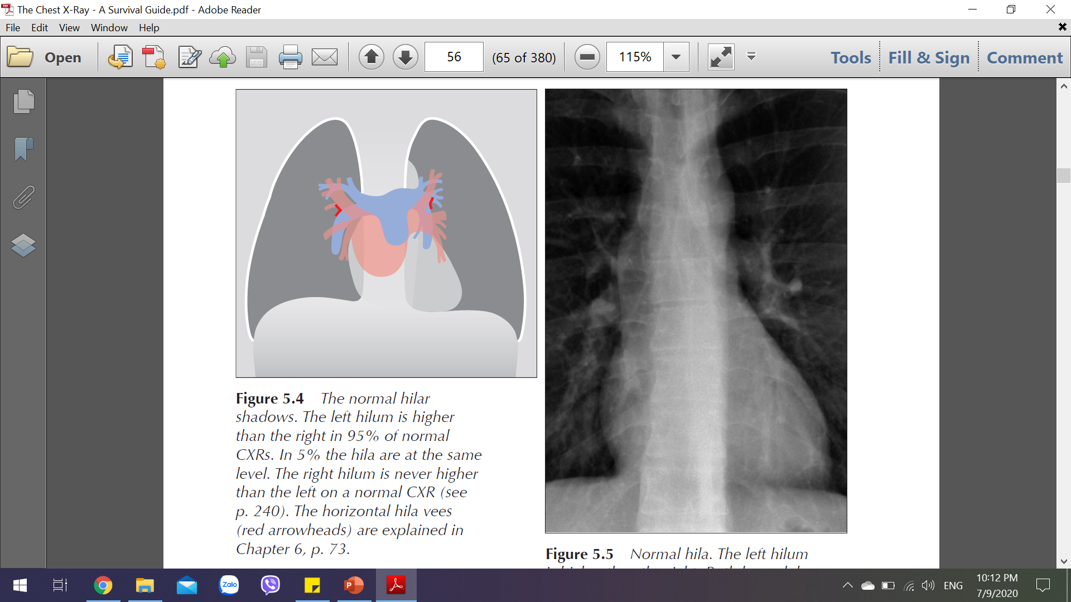
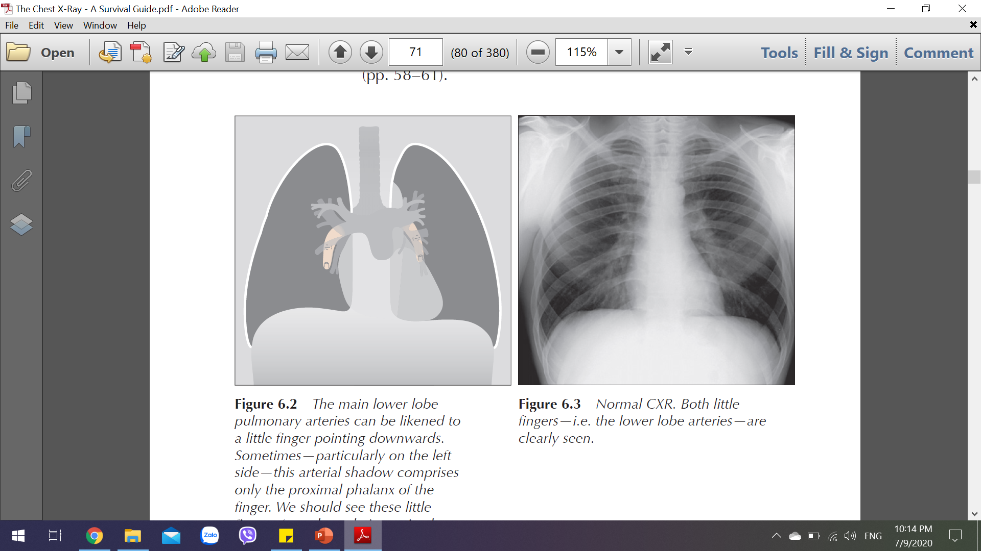
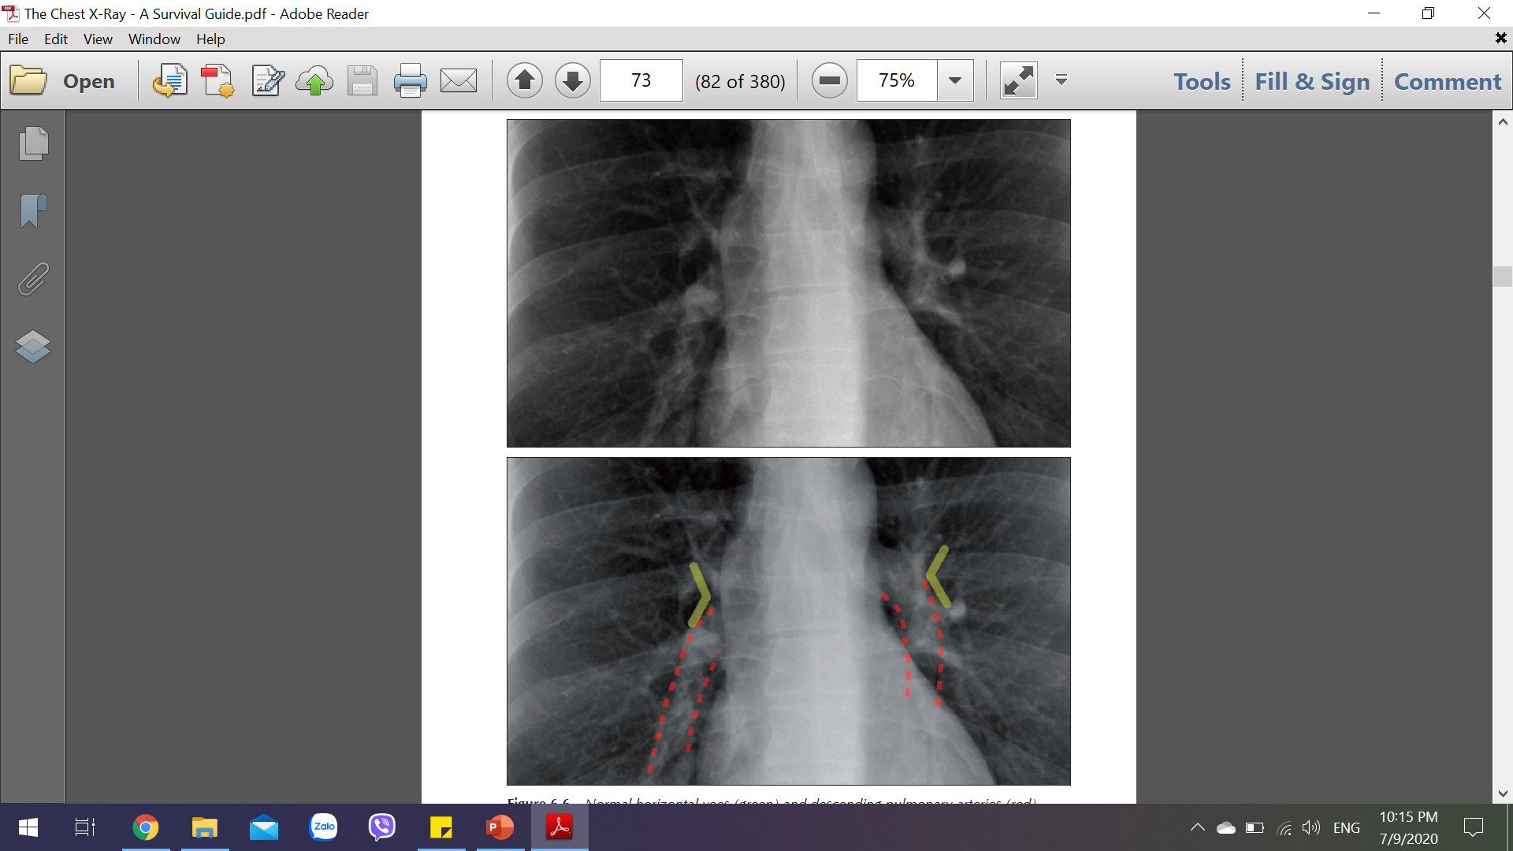
Các cấu trúc giải phẫu:
Mạch máu

Slide 23
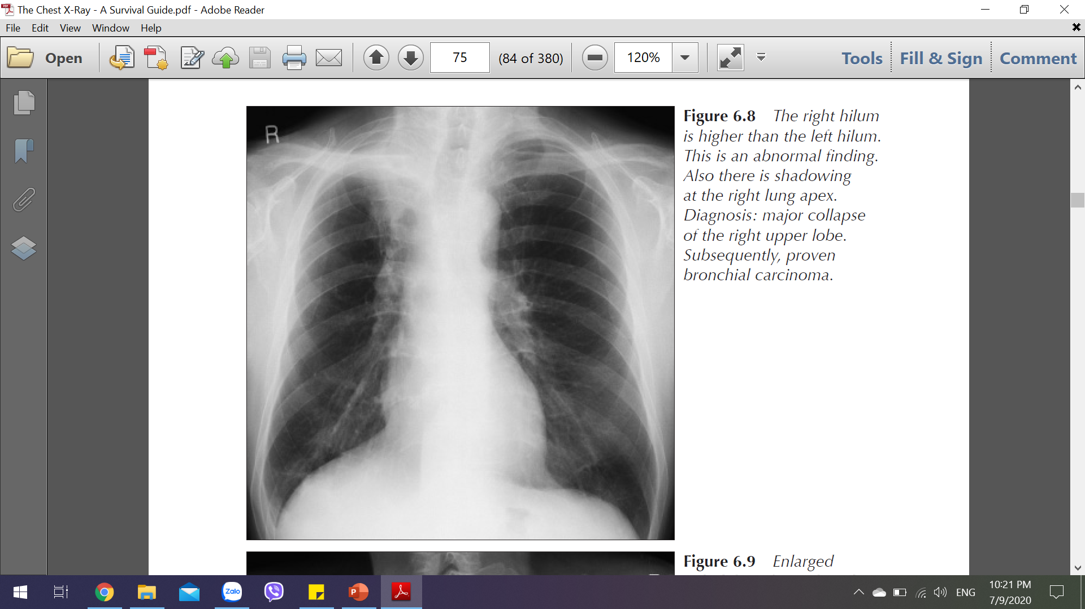
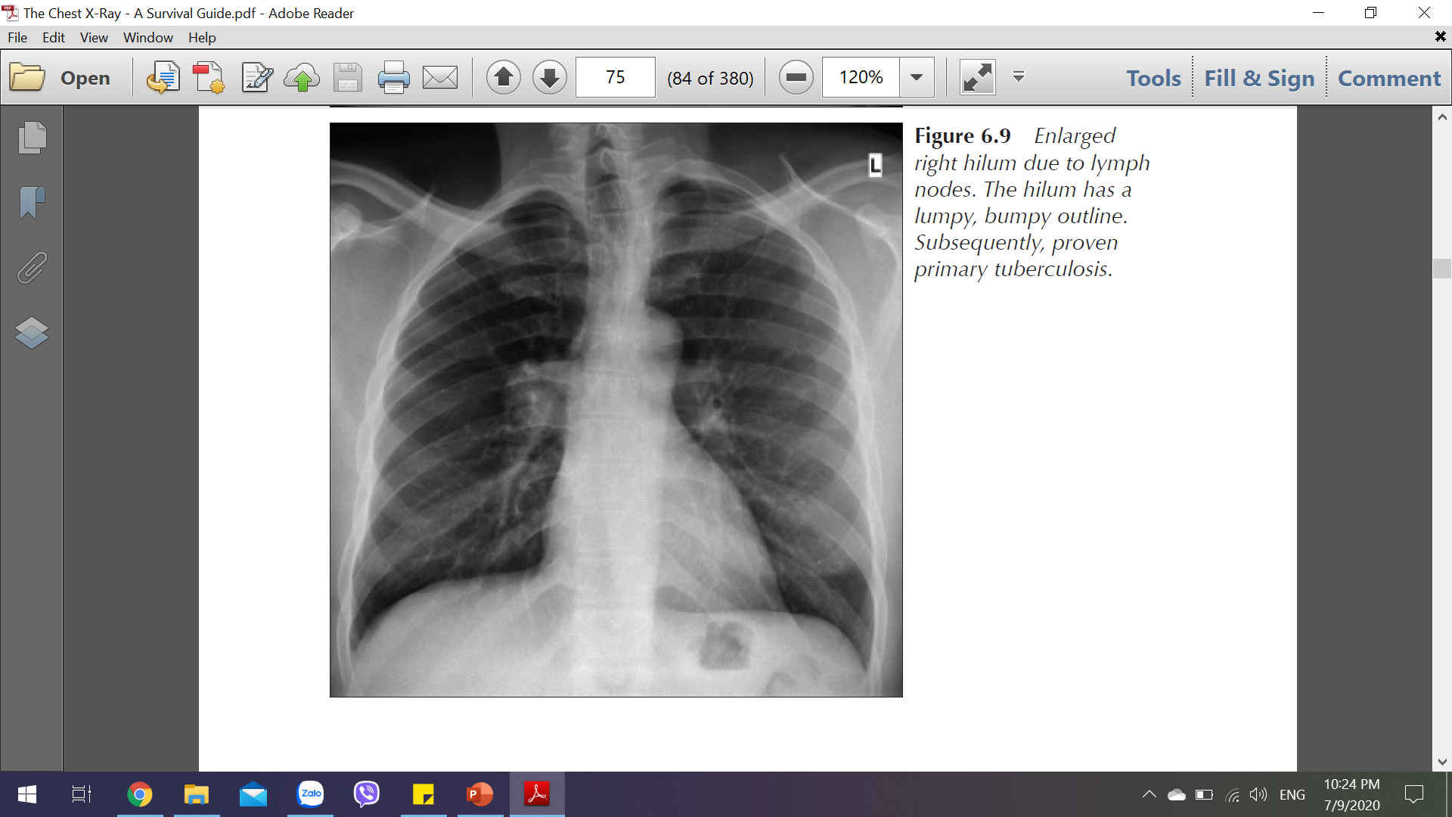
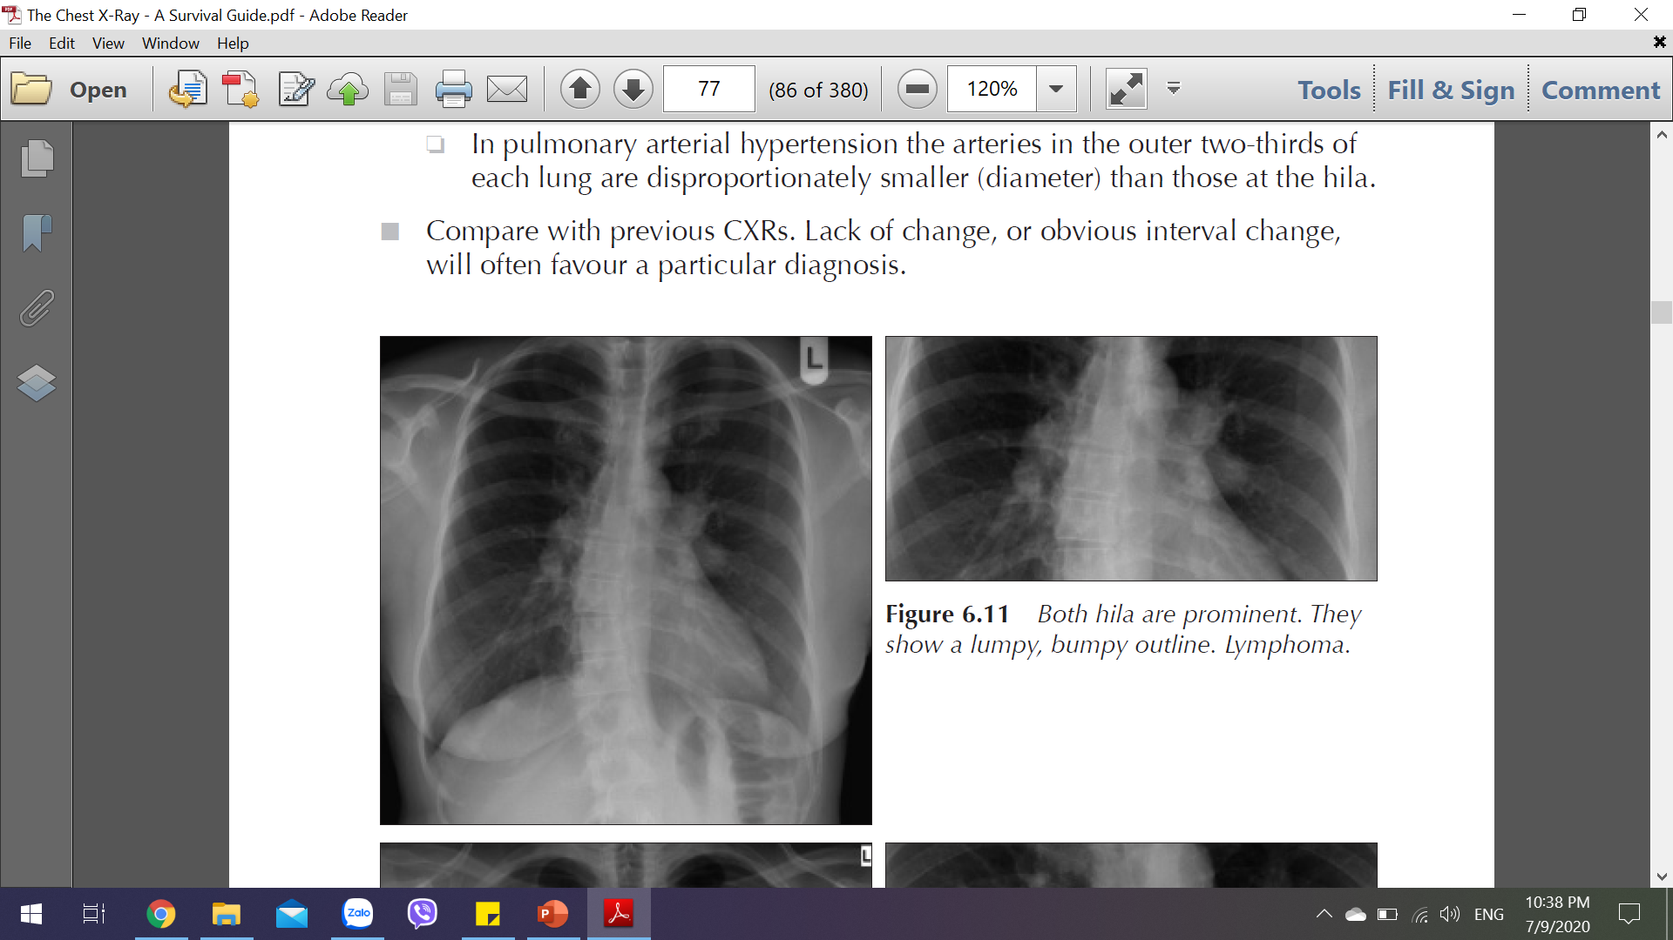
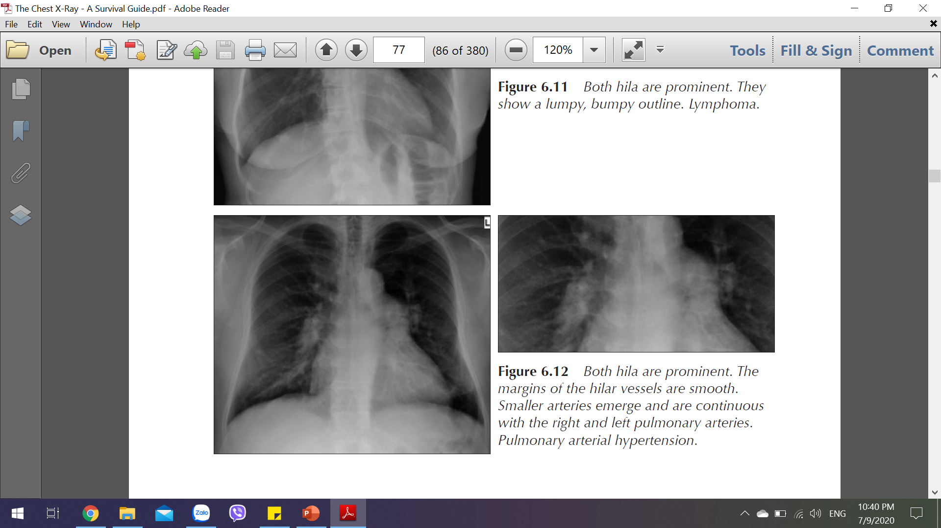
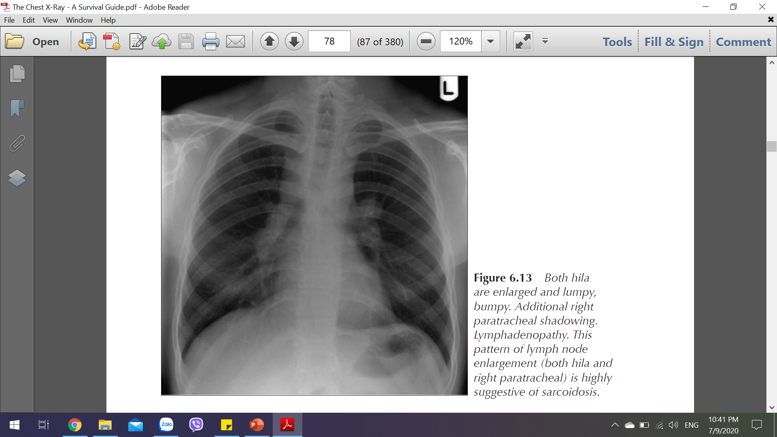
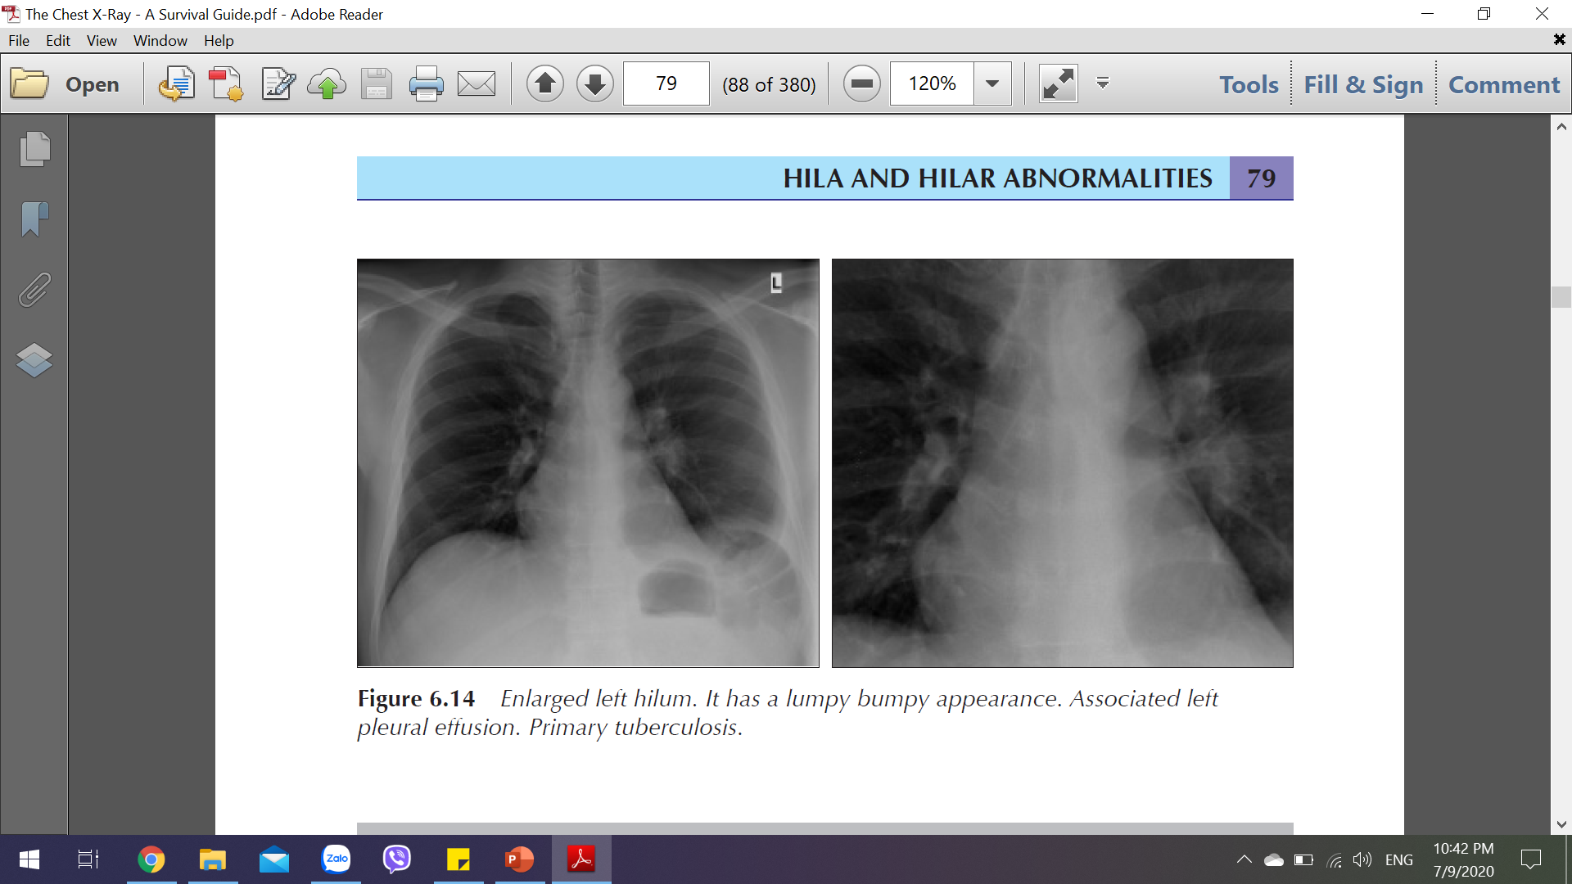
Các cấu trúc giải phẫu:
Mạch máu-Rốn phổi

Slide 24
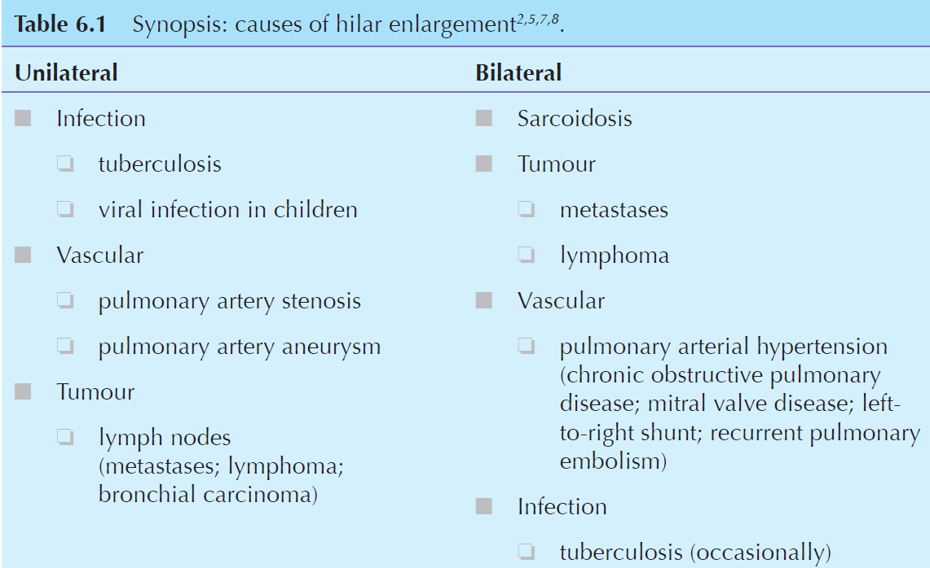
Các cấu trúc giải phẫu:
Mạch máu-Rốn phổi

Slide 25
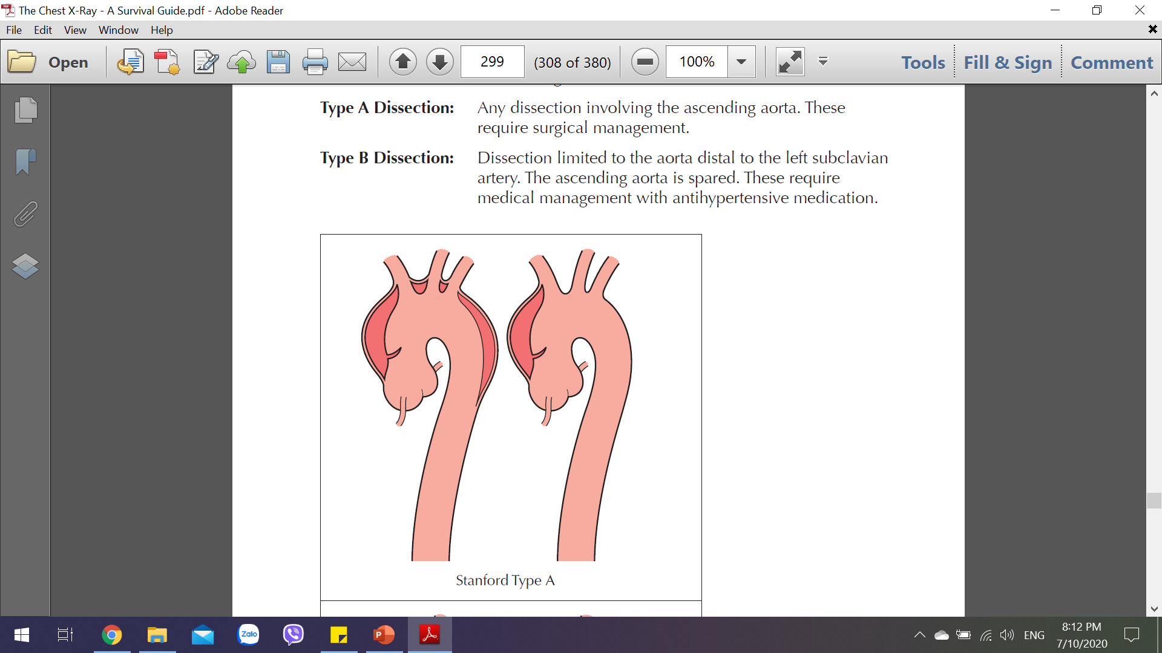
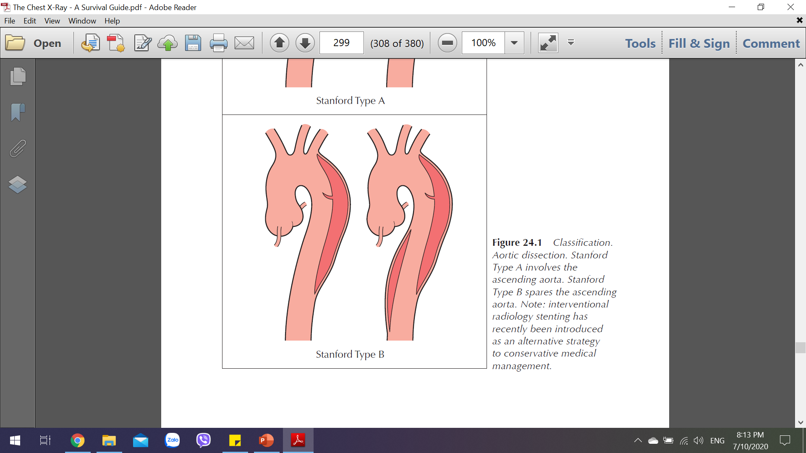
Các cấu trúc giải phẫu:
Mạch máu-Quai ĐM chủ
Notes:
12% bình thường
88%: Trung thất rộng, tràn dịch màng phổi trái, bất thường “knuckle” động mạch chủ, tràn dịch màng ngoài tim

Slide 26


Các cấu trúc giải phẫu:
Mạch máu-Quai ĐM chủ

Slide 27

Các cấu trúc giải phẫu:
Trung thất

Slide 28
Các hình ảnh bất thường nhu mô phổi
Tổn thương tăng đậm độ/ Hình mờ
Khu trú
Không khu trú
Tổn thương giảm đậm độ/ Hình sáng
Tổn thương dạng đường

Slide 29

Tổn thương tăng đậm độ/ Hình mờ
Đông đặc
Xẹp phổi
Tràn dịch màng phổi
U phổi
Thuyên tắc phổi
Lan tỏa: Phù phổi, xuất huyết phế nang, các tổn thương lưới/ nốt

Slide 30



Tổn thương tăng đậm độ/ Hình mờ
Xẹp phổi

Slide 31







Tổn thương tăng đậm độ/ Hình mờ
Xẹp phổi

Slide 32

Tổn thương tăng đậm độ/ Hình mờ
Xẹp phổi

Slide 33


Tổn thương tăng đậm độ/ Hình mờ
Đông đặc

Slide 34


Tổn thương tăng đậm độ/ Hình mờ
Đông đặc

Slide 35



Vị trí tổn thương:

Slide 36






Vị trí tổn thương:

Slide 37

Tổn thương tăng đậm độ/ Hình mờ
Hampton’s Hump
Westermark’s Sign
Fleischner’s Sign
Thuyên tắc phổi

Slide 38


Phân biệt tổn thương phế nang/ mô kẽ

Slide 39





Phân biệt tổn thương phế nang/ mô kẽ

Slide 40

Phân biệt tổn thương phế nang/ mô kẽ

Slide 41


Phân biệt tổn thương phế nang/ mô kẽ

Slide 42

Phân biệt tổn thương phế nang/ mô kẽ

Slide 43



Phân biệt tổn thương phế nang/ mô kẽ

Slide 44

Phân biệt tổn thương phế nang/ mô kẽ
Viêm phổi do Pneumocystic jiroveciy

Slide 45

Tổn thương tăng đậm độ/ Hình mờ:
Nốt phổi

Slide 46

Tổn thương tăng đậm độ/ Hình mờ:
Nốt phổi
Guidelines for Management of Incidental Pulmonary Nodules Detected on CT Images: From the Fleischner Society 2017.
Notes:
Low risk, which corresponds to an estimated risk of cancer of less than 5%, is associated with young age, less smoking, smaller nodule size, regular margins, and location in an area other than the upper lobe.
To estimate high risk, we recommend combining the ACCP intermediate-risk (5%–65% risk) and high-risk (>65% risk) categories. High-risk factors include older age, heavy smoking, larger nodule size, irregular or spiculated margins, and upper lobe location. Subjects with intermediate risk share both high- and low-risk characteristics.

Slide 47
Tổn thương tăng đậm độ/ Hình mờ:
Nốt phổi
Guidelines for Management of Incidental Pulmonary Nodules Detected on CT Images: From the Fleischner Society 2017.
Notes:
Low risk, which corresponds to an estimated risk of cancer of less than 5%, is associated with young age, less smoking, smaller nodule size, regular margins, and location in an area other than the upper lobe.
To estimate high risk, we recommend combining the ACCP intermediate-risk (5%–65% risk) and high-risk (>65% risk) categories. High-risk factors include older age, heavy smoking, larger nodule size, irregular or spiculated margins, and upper lobe location. Subjects with intermediate risk share both high- and low-risk characteristics.

Slide 48



Tổn thương tăng đậm độ/ Hình mờ:
Nốt phổi
Notes:
Low risk, which corresponds to an estimated risk of cancer of less than 5%, is associated with young age, less smoking, smaller nodule size, regular margins, and location in an area other than the upper lobe.
To estimate high risk, we recommend combining the ACCP intermediate-risk (5%–65% risk) and high-risk (>65% risk) categories. High-risk factors include older age, heavy smoking, larger nodule size, irregular or spiculated margins, and upper lobe location. Subjects with intermediate risk share both high- and low-risk characteristics.

Slide 49

Tổn thương tăng đậm độ/ Hình mờ:
Nốt phổi
Notes:
Low risk, which corresponds to an estimated risk of cancer of less than 5%, is associated with young age, less smoking, smaller nodule size, regular margins, and location in an area other than the upper lobe.
To estimate high risk, we recommend combining the ACCP intermediate-risk (5%–65% risk) and high-risk (>65% risk) categories. High-risk factors include older age, heavy smoking, larger nodule size, irregular or spiculated margins, and upper lobe location. Subjects with intermediate risk share both high- and low-risk characteristics.

Slide 50
Tổn thương giảm đậm độ/ Hình sáng
Tổn thương tràn khí
Ứ khí phế nang
Bóng khí
Kén, Nang – Hang
Liềm khí

Slide 51


Tổn thương giảm đậm độ/ Hình sáng

Slide 52

Tổn thương giảm đậm độ/ Hình sáng
NANG
Notes:
A 33-year-old man with folliculin gene-associated syndrome (Birt–Hogg–Dubé syndrome). a) A chest radiograph shows bilateral bullous formation with left basal pneumothorax. b, c) High-resolution computed tomography performed 1 week later demonstrates thin-walled cysts of varying sizes in both lungs, some with a lentiform shape, with characteristic lower lung zone distribution. A small residual left pneumothorax (arrows) is also present.

Slide 53

Tổn thương giảm đậm độ/ Hình sáng
HANG

Slide 54

Tổn thương giảm đậm độ/ Hình sáng
LIỀM KHÍ – U NẤM ASPERGILLUS

Slide 55
Tổn thương dạng đường
Suy tim trái
Xẹp phổi dạng dải/ Xẹp phổi dưới phân thùy
Xơ phổi
Sẹo - di chứng tổn thương phổi
Ung thư di căn đường bạch huyết
Lớn tuổi

Slide 56



Tổn thương dạng đường

Slide 57


Tổn thương dạng đường/ hình mờ/ hình sáng

Slide 58

10 câu hỏi khi phân tích XQuang ngực
Phim PA hay AP?
Hít đủ sâu?
Cân đối?
Xương có bt?
Vòm hoành rõ?
Bóng tim có to?
Các bờ tim rõ?
Rốn phổi ntn?
Nhu mô phổi có bt?
Bệnh cảnh lâm sàng tương ứng?

Slide 59
Tài liệu tham khảo
The Chest XRay – A Survival Guide
XQuang Ngực – PGS. Phạm Ngọc Hoa
haithanhmd1989@ump.edu.vn:
Sửa bệnh án
Thắc mắc/ Tham gia Team Hô Hấp

